Slide 1




اصول تغذیه صحیح
در بیماری های قلبی عروقی

Slide 2

مقدمه
تغذيه يكي از عوامل اصلي مؤثر بر سلامت انسان است و دانستن اين كه چه غذايي را چرا و چگونه مصرف كنيم، شرطي اساسي درحفظ سلامت است.
تغييرات رخ داده در زندگي مدرن، باعث شده است تا تغذيه انسان ها نيز دستخوش تغيير گردد و متاسفانه در بسياري موارد با سلامت او هم خواني نداشته باشد.
افزايش مصرف غذاهاي چرب، پركالري و پرنمك، كاهش مصرف ميوه و سبزي و استفاده روزافزون از غذاهاي آماده نمونه هايي از تغذيه نامناسب هستند كه مهم ترين نتيجه آن افزايش ميزان بروز بيماريهاي قلبي عروقي و عوارض ناشي از آن است.

Slide 3
ریزمغذی و درشت مغذی های مورد نیاز بدن:
كربوهيدرات ها (مواد نشاسته اي و قندي)، چربي ها، پروتئين ها، ويتامين ها، املاح معدني و آب، شش نوع ماده مغذي هستند كه مورد نياز بدن هستند. كربوهيدرات ها، چربي ها و پروتئين ها در طي روند سوخت و ساز بدن، انرژي لازم براي بافت هاي بدن را تأمين مي كنند.
كربوهيدرات ها و چربي ها مواد انرژي زاي اصلي محسوب مي شوند و در صورتي كه به اندازه كافي به بدن نرسند، پروتئين ها براي تامين انرژي مورد استفاده قرار مي گيرند.
عضلات، مو و پوست را پروتئين تشكيل مي دهد و به علاوه، آنزيم ها، هورمون ها و اجزاي اصلي خون مانند هموگلوبين، از جنس پروتئين هستند. براي تأمين انرژي مورد نياز در برنامه غذايي مقدار كافي كربوهيدرات و چربي و براي رشد و ترميم مناسب بافت ها بايد پروتئين به ميزان لازم وجود داشته باشد.

Slide 4
ریزمغذی و درشت مغذی های مورد نیاز بدن:
ويتامين ها و مواد معدني موادي هستند كه انرژي توليد نمي كنند ولي به تنظيم و آزادسازي انرژي كربوهيدرات ها، چربي ها و پروتئين ها كمك مي كنند. اين مواد بايد از طريق برنامه غذايي روزانه و مصرف غذاهاي مختلف به بدن برسند.
آب:
اگر چه آب ماده اي انرژي زا نيست، اما يكي از حياتي ترين نيازهاي غذايي انسان است. بدن براي انجام كليه فعاليتها به آب نياز دارد. به همين دليل، مصرف 8-6 ليوان آب در طي روز ضروري است. در برخي بيماري ها مانند اسهال و بيماري هاي كليه، همچنين هنگام ورزش و فعاليت هاي سنگين و پر تحرك، در هواي گرم و يا مصرف غذاهاي حاوي فيبر زياد (غلات سبوس دار و حبوبات) يا مصرف زياد چاي و قهوه نياز به آب افزايش مي يابد. ميزان آب مورد نياز برخي افراد مثل زنان باردار و شيرده يا سالمند نسبت به افراد معمولي بيشتر است. در بعضي از بيماران مثل افراد مبتلا به نارسائي قلبي ميزان مصرف آب و ساير مايعات بايد تحت نظر پزشك تعيين شود.

Slide 5
انرژي (كالري):
⋅ آنچه به شما توان مي دهد تا فعاليت كنيد انرژي است كه از غذاي مصرفي حاصل مي شود. انرژي موجود در غذاها با واحد كالري يا كيلو كالري اندازه گيري مي شود.
⋅ فرايند رشد به انرژي زيادي نياز دارد. ميزان انرژي هر غذا به ميزان كربوهيدرات، چربي وپروتئين موجود در آن بستگي دارد. كربوهيدرات ها و پروتئين ها در بدن انرژي يكساني (4كالري به ازاي يك گرم) توليد مي كنند؛ در حالي كه چربي ها بيش از دو برابركربوهيدرات ها و پروتئين ها انرژي دارند ( 9كالري به ازاي يك گرم).

Slide 6
انرژي (كالري):
⋅ غذاهايي كه چربي، قند و شيريني بيشتري داشته باشند پر كالري محسوب مي شوند.
⋅ به طور معمول هر فرد بايد براي فعاليت هاي روزانه خود مقادير مشخصي انرژي كسب كند. به عنوان مثال انرژي مورد نياز يك زن بالغ سالم با فعاليت متوسط، بين (2000-1200) كالري است؛ يعني بايد به گونه اي غذا بخورد كه اين مقدار انرژي تأمين شود. در رژيم غذايي خانواده هايي كه كودك زير 6 سال يا 12-6 ساله، نوجوان (به ويژه در سن بلوغ) و يا مادرباردار يا شيرده دارند، بايد علاوه بر گوشت، لبنيات، حبوبات و سبزيجات، غذاهاي پرانرژي تري نيز در نظر گرفت، در حالي كه در برنامه غذايي افراد با فعاليت معمولي، ميزان چربي، قند و شيريني بايد بسيار كم باشد.
⋅ با افزايش سن، نياز ما به كالري كمتر مي شود.

Slide 7
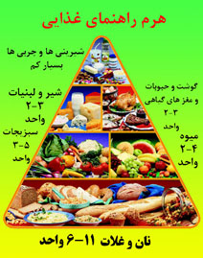
هرم غذايي
هرم يا مثلث غذايي، راهنماي غذايي روزانه مي باشد كه تعادل، تنوع و ميزان سهم مورد نياز را نشان
مي دهد. در واقع هرم غذايي ابزاري براي برنامه ريزي رژيم غذايي خانواده است.
در واقع هرم غذايي نشان مي دهد كه يك برنامه غذايي روزانه مناسب بايد شامل تمام گروه هاي
اصلي غذايي (غلات، سبزي ها، ميوه ها، شير ولبنيات، گوشت و جانشين هاي آن) باشد و ميزان
سهم مورد نياز هركدام نيز در آن مشخص شود.
گروه 1: هرم به نحوي ترسيم شده است كه در ضلع پاييني كه بزرگ ترين قسمت هرم مي باشد گروه
غلات قرار گرفته است. اين بدين معنا مي باشد كه يك فرد بيش از هر غذاي ديگري بايد از غلات مصرف
كند.
گروه2: گروه بعدي سبزي ها و ميوه ها هستند. سبزي ها قسمت بزرگتري از هرم را در مقايسه با ميوه ها،
به خود اختصاص مي دهند. به اين معنا كه ميزان مصرف سبزي ها بعد از غلات در مرتبه دوم قرار دارد در حالي كه از سبزي ها بسيار كمتر از نياز مصرف مي كنيم. به كمك هرم مي توانيم اين مشكل را در برنامه غذايي روزانه برطرف كنيم.

Slide 8
گروه 3: گروه شير و لبنيات و گروه گوشت و حبوبات در قسمت بالاي دو گروه پيشين قرار مي گيرند. سهم اين دو گروه در برنامه روزانه كمتر از گرو ههاي پايين هرم است ولي لازم است روزانه 3-2 سهم از هر دو گروه مصرف شود. البته كمتر بودن سهم اين گروه در برنامه روزانه به معني كم اهميت بودن آن نيست. همه گروه هاي غذايي اصلي در برنامه روزانه از اهميت يكسان برخوردارند، زيرا هر يك ، بخشي ازمواد مغذي مورد نياز بدن را تامين مي كنند.
گروه 4: در بخش بالاي هرم كه بخش كوچكي را تشكيل مي دهد، چربي ها، روغن ها، مواد شيرين و ساير موادي (كه ارزش غذايي چنداني ندارند، اما به طور معمول در برنامه غذايي وجود دارند، مثل ادويه، چاشني ها، نوشابه گازدار و سس ها قرار مي گيرند). كوچك بودن اين بخش نشان دهنده اين نكته است كه ميزان مصرف اين نوع مواد غذايي مانندچربي ها و مواد شيرين بايد محدود شود.
* توجه داشته باشيد كه مواد غذايي يك گروه نمي تواند جانشين گروه ديگر شود. براي مثال نمي توانيد حبوبات را جانشين غلات يا لبنيات را جانشين گوشت و تخم مرغ كنيد.
با كمي دقت متوجه مي شويد كه بخش وسيعي از هرم به مواد غذايي گياهي اختصاص دارد و افراد را تشويق مي كند تا مواد گياهي بيشتري در برنامه روزانه خود بگنجانند.

Slide 9
گروه هاي غذايي
براي داشتن يك برنامه غذايي صحيح، لازم است جزئیات گروه هاي غذايي اصلي را نیز بشناسيم.
به طوركلي مواد غذايي را به شش گروه عمده تقسيم مي کنیم:
1- گروه نان و غلات
2- گروه سبزي ها
3-گروه ميوه ها
4-گروه شير و لبنيات
5-گروه گوشت و جانشين هاي آن
6- گروه روغن ها و چربي ها

Slide 10
گروه هاي غذايي
معمولاً بايد براي تنظيم برنامه غذايي روزانه يك پيمانه يا سهم يا واحد در نظر بگيريم تا بتوانيم بر اساس آن ميزان مواد غذايي مورد نياز را اندازه گيري كنيم. به اين پيمانه، سهم غذايي يا واحد غذايي مي گويند. منظور از يك سهم در هر گروه غذايي، مقدار غذايي است كه ارزش غذايي مشابه با ساير مواد غذايي از همان گروه را دارد براي مثال يك ليوان شير به عنوان يك سهم از گروه لبنيات از نظر ارزش غذايي با يك ليوان ماست يا 30 گرم پنير يا نصف ليوان كشك ساييده با غلظت متوسط يا 2 ليوان دوغ برابر است.

Slide 11
گروه هاي غذايي
1- گروه نان و غلات
مواد غذايي اين گروه به دليل داشتن مواد نشاسته اي، تأمين كننده انرژي يا مواد انرژي زا محسوب مي شوند. اين گروه از موادغذايي علاوه بر تركيبات نشاسته اي، تأمين كننده فيبر، ويتامين هاي گروه ب و پروتئين نيز مي باشند.
مواد غذايي گروه نان و غلات:
* غلات سبوس دار (جو، گندم ، جو دوسر، چاودار و ارزن)، نان سبوس دار، برنج، ماكاروني و دانه ذرت، رشته پلويي و رشته آشي، آرد كامل غلات، گندم برشته و بي نمك. اين مواد را بايد نسبت به ساير مواد غذايي اين گروه بيشتر مصرف كرد.
* نان ذرت، بيسكوييت، نان سفيد، شيريني هاي كم چربي، گندم يا ذرت شيرين شده، آرد بدون سبوس غلات: اين نوع مواد را بهتر است گاهگاهي استفاده كرد.
* شيريني هايي با چربي متوسط يا زياد (خامه اي) و مواد نشاسته اي كه با روغن سرخ شده: اين نوع مواد را بايد به ندرت مصرف كرد.
ميزان توصيه شده گروه نان و غلات:
11-6 سهم روزانه، به طور مثال برحسب ضخامت نان (بربري، سنگك، تافتون و لواش) از يك تا 4 كف دست. اين مقدار برابر 6-5 قاشق پلو، نصف ليوان غلات پخته شده يا نصف ليوان ماكاروني است.

Slide 12
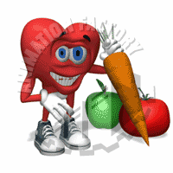
گروه هاي غذايي
2-گروه سبزيها
اين دسته از مواد غذايي به علت داشتن فيبر غذايي، ويتامين آ، ويتامين ث، پتاسيم و منيزيم از اهميت زيادي برخوردار هستند. در برنامه غذايي لازم است سبزي هايي با رنگ سبز تيره و سبزي هاي برگ دار موجود باشد، زيرا حاوي ويتامين آ بيشتري هستند. ويتامين آ ويتاميني است كه براي سلامت پوست، چشم و افزايش مقاومت بدن در مقابل عفونت ها لازم است. مصرف سبزيجات خام (كه خوب شسته و ضدعفوني شده باشد) جذب آهن را افزايش داده و در كاهش ميزان كم خوني فقرآهن مؤثر است.
مواد غذايي گروه سبزي ها:
1- سبزيجات برگ دار، انواع كلم، انواع كدو، گوجه فرنگي، بادمجان، باميه، هويج، شلغم، نخودسبز، لوبيا سبز، چغندر، انواع ترب، انواع فلفل، پياز، سير، قارچ، كاهو، خيار و... را بيشتر مصرف كنيد.
2- ذرت، سیب زمینی، کدو و باقلا از سبزی های نشاسته ای هستند؛ بنابراین گاهي از ذرت و سيب زميني استفاده كنيد.
3- سبزيجات را كمتر به صورت سرخ شده مصرف كنيد.
ميزان توصيه شده گروه سبزي ها:
مقدار مورد نياز روزانه اين گروه برحسب سن بين (5-3) سهم يا واحد است. هر سهم معادل 100گرم درنظر گرفته شده است. يك عدد گوجه متوسط، يك عدد خيار متوسط، يك پیش دستی سبزي خوردن، كدو، یک لیوان سبزی خرد شده خام و نصف لیوان پخته نياز ما را در يك روز مي تواند تأمين كند.

Slide 13
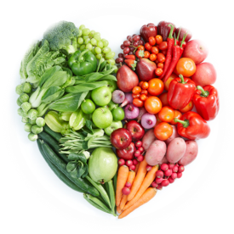
گروه هاي غذايي
3-گروه ميوه ها
ميوه جات از جمله مواد غذايي مفيد و ضروري دريك برنامه غذاي سالم هستند كه حاوي ويتامين ها و املاح معدني مفيدي هستند و به علت داشتن مقادير مناسب فيبر غذايي، ويتامين ث، ويتامين آ و پتاسيم لازم است روزانه مصرف شوند. ميوه ها مانند سبزي ها سرشار از ريزمغذي ها بوده و فاقد سديم و كلسترول هستند. بنابراين در اكثر رژيم هاي مربوط به بيماريهاي مختلف مفيد هستند.
ميوه هاي غني از ويتامين ث مانند انواع مركبات يا توت، در ترميم زخم ها و جذب آهن نقش دارند و مصرف آن ها پس از خوردن غذاهاي حاوي پروتئين و آهن (مثل گوشت ها و حبوبات) توصيه مي شود. ميوه هايي مانند طالبي، خرمالو، هلو و شليل حاوي مقادير زيادي ويتامين آ هستند كه براي جلوگيري از خشكي و تخريب پوست و افزايش مقاومت بدن در برابر عفونت، سلامت چشم و در كل سلامت عمومي بدن لازم هستند.
مواد غذايي گروه ميوه ها:
1- ميوه هاي كمپوت شده و كنسرو شده و آب ميوه ها گاه گاه استفاده شوند. آب ميوه تازه مواد مغذي مناسبي دارند ولي فيبر كافي ندارند.
2- ميوه هايي مثل نارگيل به دليل چربي اشباع زياد به ندرت استفاده شوند.
ميزان توصيه شده گروه ميوه ها:
ميزان توصيه شده گروه ميوه روزانه (4-2) سهم است و هر سهم معادل 100 گرم در نظر گرفته شده است. يك عدد ميوه متوسط مانند هلو، گلابي، سيب و پرتقال و يا دو تكه بزرگ از ميوه هايي مانند هندوانه و طالبي و براي ميوه هايي مانند انگور، آلبالو و توت، نصف ليوان معادل يك سهم است. نصف ليوان آب ميوه معادل يك سهم است.

Slide 14
گروه هاي غذايي
4-گروه شير و لبنيات
مواد غذايي اين گروه حاوي پروتئين است. مواد لبني به دليل دارا بودن مقادير بالايي پروتئين مرغوب و با كيفيت، ويتامين هاي گروه ب از جمله ب 12 و ريبوفلاوين و نيز كلسيم، از منابع غذايي بسيار خوب در برنامه غذايي محسوب مي شوند.
مصرف مواد غذايي اين گروه موجب رشد و استحكام استخوا ن ها، دندان ها و سلامت پوست مي گردد. افرادي كه در رژيم روزانه خود در حد نياز از مواد غذايي اين گروه مصرف نمي كنند در سنين بالاتر دچار پوكي و درد استخوان مي شوند. در افرادي كه در مرحله رشد هستند مثل كودكان و نوجوانان، كمبود كلسيم باعث تأخير رشد مي گردد.
مواد غذايي گروه شير و لبنيات:
1- شير كم چرب (چربي 1درصد) و يا ماست و پنير، دوغ و كشك كم چربي، شير تهيه شده از سويا (شير سويا تركيبي شبيه شير معمولي دارد ولي در واقع از سويا تهيه مي شود و منشأ حيواني ندارد): لازم است از اين مواد غذايي روزانه مصرف كنيد.
2- شير با چربي متوسط (چربي 2/5 درصد) و مواد لبني ديگر مانند ماست، پنير ، دوغ ، كشك و بستني با چربي متوسط را حداكثر 3-2 بار در هفته مصرف كنيد.
3- شير تمام چرب (چربي 3 درصد يا بيشتر) و ساير لبنيات تهيه شده از آن، ماست خامه اي، پنير خامه اي و بستني حاوي تكه هاي خامه را به ندرت استفاده كنيد.
4-كره، خامه و سرشير به دليل درصد چربي بالايي كه دارند، در گروه شير و لبنيات قرار نمي گيرند و از گروه چربي ها محسوب مي شوند.
ميزان توصيه شده گروه شير و لبنيات:
3-2 سهم يا واحد براي اين گروه به صورت روزانه توصيه شده است. براي زنان شيرده و باردار زير 20 سال روزانه 4 سهم توصيه شده است. هر سهم معادل يك ليوان شير يا ماست و يا 2 ليوان دوغ يا نصف ليوان كشك يا بستني و يا به اندازه يك قوطي كبريت پنير در نظر گرفته شده است.

Slide 15
گروه هاي غذايي
5-گروه گوشت و جانشين هاي آن
مواد غذايي در اين گروه قرار مي گيرند كه مواد مغذي مورد نیاز بدن از جمله پروتئين، فسفر، ويتامين هاي B6,12، روي و آهن را تأمين مي كنند. آهن موجود در اين مواد سبب خون سازي شده و از كم خوني فقرآهن جلوگيري مي كند. پروتئيني كه از طريق اين مواد به بدن مي رسد تأمين كننده سلامت عمومي فرد بوده و براي رشد ضروري است. مصرف انواع مختلف مواد اين گروه موجب تأمين پروتئين كافي و كاهش هزينه هاي غذا مي شود.
مواد غذايي گروه گوشت و جانشين هاي آن
مواد غذايي اصلي اين گروه شامل گوشت، حبوبات، تخم مرغ و مغزها و دانه هاي روغني است.
1- از گوشت مرغ، ماهي، گوشت ساير طيور مثل بوقلمون، انواع مختلف حبوبات مانند لوبيا، نخود، ماش، عدس و لپه، سفيده تخم مرغ، سويا، مغزها و دانه ها شامل گردو، بادام، پسته، كنجد، فندق، بادام زميني و مغز تخمه ها بيشتر مصرف كنيد.
2- از سوسيس، كالباس، همبرگرهاي موجود در بازار، گوشت سرخ شده، غذاهاي گوشتي فرآوري شده (آماده) به ندرت مصرف كنيد.
3-حبوبات، مغزها و دانه ها، حاوي پروتئين گياهي هستند كه بسيار با ارزش است. اما براي بهتر شدن و تكميل خواص تغذيه اي آن ها بهتر است با مواد ديگر مثل غلات، لبنيات يا كمي گوشت مخلوط و پخته شوند. مثلاً عدس پلو يا لوبيا پلو مخلوطي از حبوبات و غلات مي باشد. در آش رشته گوشت وجود ندارد اما به دليل داشتن حبوبات، غلات (رشته) و لبنيات (كشك) پروتئين آن بسيار با ارزش و كامل است.
ميزان توصيه شده گروه گوشت و جانشين هاي آن
از اين گروه بايد 3-2سهم در طول روز استفاده شود. هر كدام از اين موارد يك سهم است: 30 گرم انواع گوشت، يك عدد تخم مرغ، نصف ليوان حبوبات پخته، 2 قاشق غذاخوري از انواع مغزها مانند گردو، بادام و پسته و ... که بهتر است تركيبي از اين مواد استفاده شود.

Slide 16
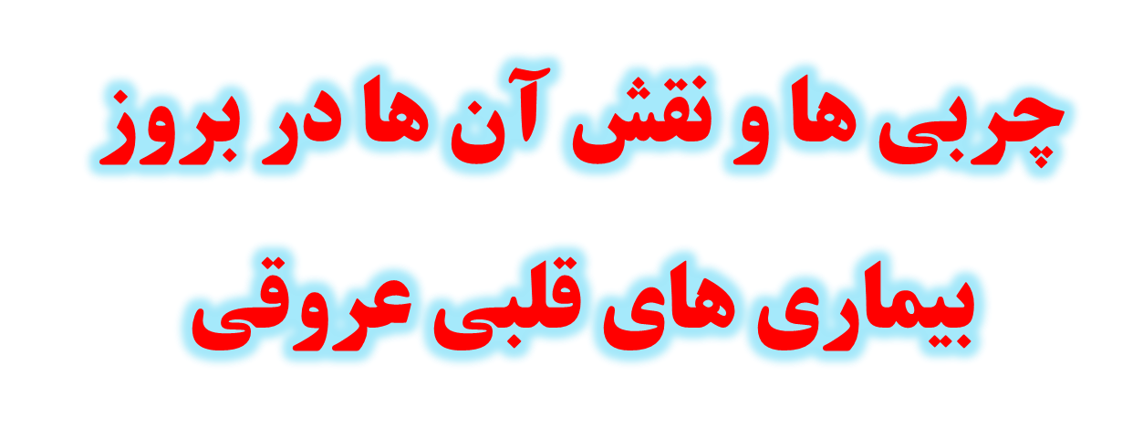



Slide 17
با وجود آن كه ارتباط بين ميزان چربي هاي موجود در بدن و خطر ابتلا به بيماري هاي قلبي عروقي اثبات شده است، ولي همچنان مصرف نادرست اين دسته از مواد غذايي، سلامت افراد را به خطر مي اندازد. شناخت چربي هاي موجود درخون و چربي هاي موجود در مواد غذایی، ويژگي هاي هريك و نقش هر كدام در سلامت و بيماري، مهمترين گام در اصلاح اين رفتار است.
مصرف زیاد چربی ها در برنامه غذایی روزانه علاوه بر افزایش خطر بروز بیماری های قلبی عروقی، با بروز برخی از بیماری های مزمن دیگر نیز ارتباط دارد. چربی موجود در رژیم غذایی یکی از عوامل مؤثر در بروز و پیشرفت چاقی و دیابت نوع 2 است.
شواهد نشان می دهند که دریافت میزان بالای چربی های مضر، خطر ابتلا به سرطان های پستان، روده بزرگ و پروستات را افزایش می دهد. مصرف روغن زیتون (اسید اولئیک از گروه اسیدهای چرب غیر اشباع) خطر سرطان پستان در زنان را کاهش می دهد.

Slide 18
كلسترول:
ارتباط مستقيمي بين مقدار كلسترول خون و بروز بيماري هاي قلبي عروقي وجود دارد. با كاهش هر يك درصد از سطح كلسترول خون، 2 درصد از ميزان بروز بيماري هاي قلبي عروقي كم مي شود. ميزان دريافت كلسترول روزانه 300 ميلي گرم در دسي ليتر توصيه مي شود.
بيشتر مواد غذايي حاوي چربي هاي اشباع به ويژه چربي هاي حيواني و جامد، منبع غني از كلسترول بوده و محدوديت مصرف آن ها به كاهش كلسترول دريافتي منجر مي شود. زرده تخم مرغ غني از كلسترول است ولي به دليل اين كه ميزان چربي اشباع در تخم مرغ پايين است، تأثير كلسترول زرده تخم مرغ بر روی سطح LDL كمتر از ساير منابع غذايي حاوي كلسترول مي باشد. بر اساس نتايج تحقيقات اخير، اعلام نموده اند كه كلسترول تخم مرغ در بروز بيماري قلبي عروقي نقش زیادی ندارد.

Slide 19
HDL(ليپوپروتئين با چگالي بالا):
HDL باعث مي شود تا كلسترول از جدار داخلي شريان ها جدا شود و به همين دليل به آن كلسترول خوب هم گفته مي شود. سطح اين نوع چربي، با بروز بيماري هاي قلبي عروقي رابطه عكس دارد و با افزايش آن در خون، خطر بروز اين بيماري ها كاهش مي يابد.
- تحقيقات نشان داده اند كه يك واحد افزايشHDL مي تواند بروز بيماري هاي قلبي عروقي را 2 تا 3 درصد كاهش دهد.
- ورزش و كم كردن وزن، باعث افزايش سطح HDL مي شود.
- عواملي مانند چاقي، كم تحركي، مصرف سيگار، افزايش تري گليسيريد خون باعث كاهش سطح اين چربي مي شود.

Slide 20
LDL (لیپوپروتئین با چگالی پایین):
وقتی سطح LDLسرم بالا می رود، در واقع میزان کلسترول خون نسبت به کلسترول مورد نیاز بدن بالاست.
در این شرایط خطر بیماری های قلبی عروقی افزایش می یابد. پژوهش ها نشان می دهد که با کاهش یک واحد سطح LDL، خطر بروز بیماری های قلبی عروقی 1 تا 2 درصد کمتر می شود. بخشی از LDL خون اکسید شده و در جدار شریان ها قرار می گیرد و همین مسأله منجر به شروع اولین مرحله ایجاد آترو اسکلروز می شود. به همین دلیل به LDL، کلسترول بد نیز گفته می شود.
رژیم غذایی حاوی اسیدهای چرب اشباع و کلسترول بالا موجب افزایش سطح LDL می گردد. برای جلوگیری از افزایش چربی های خون، رژیم غذایی مناسب همراه با فعالیت بدنی کافی توصیه می شود.
مشخصه این رژیم غذایی، کاهش چربی دریافتی، به ویژه کاهش سهم چربی های اشباع و افزایش چربی های غیر اشباع و نیز کاهش سهم اسیدهای چرب ترانس است. به علاوه، تعادل در دریافت چربی رژیم غذایی نقش مهمی در حفظ سلامتی افراد دارد.

Slide 21
تری گلیسیرید:
تری گلیسیرید بالا باعث می شود که سطح HDL خون کاهش یابد. در حقیقت پایین بودن سطح HDL است که در حضور تری گلیسیرید بالا عامل خطر است نه سطح بالای خود تری گلیسیرید. در افراد چاق و برخی از بیماری های کلیوی سطح تری گلیسیرید خون افزایش می یابد. استفاده از یک رژیم غذایی کم چربی، کاهش میزان چربی اشباع در رژیم غذایی روزانه و افزایش فعالیت بدنی، می توانند تری گلیسیرید خون را پایین آورد.

Slide 22
مقادیر قابل قبول، مرز خطر و حد بالای چربی های خون:
چربی های خون | مقدار قابل قبول mg/dl | مرز خطر mg/dl | مقدار خطرناک mg/dl
تری گلیسیرید | کمتر از 150 | 199-150 | بیشتر از 200
کلسترول | کمتر از200 | 239-200 | بیشتر از 240
LDL | کمتر از 130 | 159-130 | بیشتر از 160
HDL | مردان بیشتر از 40 زنان بیشتر از 50 |  | مردان کمتر از 40 زنان کمتر از 50

Slide 23
اسیدهای چرب غیر اشباع:
 نوعی از اسیدهای چرب غیر اشباع در روغن زیتون، روغن بادام زمینی و بیشتر مغزها وجود دارد و با جایگزینی آن ها به جای اسیدهای چرب اشباع، سطح کلسترول، سطح LDL و تری گلیسیریدهای سرم کاهش می یابد. ج
 نوع دیگر اسیدهای چرب غیر اشباع که با نام امگا 3 شناخته می شوند، به مقدار زیاد در ماهی های چرب از جمله ساردین، سالمون، قزل آلا و نیز روغن های دانه کتان، کلزا، شاهدانه و کانولا و بسیاری از مغزها وجود دارند. این مواد، تری گلیسیرید خون را کاهش می دهند و تأثیر آن ها بیشتر روی تری گلیسیریدها است تا کلسترول. البته باید توجه داشت که جایگزین کردن کامل امگا3 به جای چربی های اشباع به علت ترکیب سریع آن ها با اکسیژن مطلوب نیست. اسیدهای چرب امگا 3 با اثر ضد انعقادی که دارند، موجب گشاد شدن عروق شده و تعداد پلاک های چربی که به جدار عروق می چسبند را کاهش می دهند و از این طریق خطر بروز بیماری های قلبی عروقی را کم می کنند. مصرف بالای این نوع اسیدهای چرب در اسکیموها باعث شده میزان بروز بیماری های قلبی عروقی در آن ها پایین تر از سایر جوامع باشد.
 نوع دیگر اسیدهای چرب غیر اشباع که در روغن های آفتابگردان، ذرت، سویا و پنبه دانه وجود دارد و با نام اسیدهای چرب امگا ـ 6 شناخته می شود موجب افزایش سطح LDL نمی گردند ولی باعث پائین آمدن غلظت HDL خون می شوند که با توجه به نقش بازدارندگی HDL از بروز بیماری های قلبی ـ عروقی، باید در مصرف این نوع اسیدهای چرب دقت نمود و از مصرف مقادیر زیاد آن خودداری کرد.

Slide 24
اسیدهای چرب اشباع:
با توجه به نقش اسیدهای چرب اشباع در افزایش سطح LDL، کاهش دریافت این نوع از اسیدهای چرب
می تواند تأثیر فراوانی در کنترل چربی های خون داشته باشد. افزایش دریافت چربی های اشباع می تواند موجب افزایش سطح کلسترول و بالا رفتن احتمال بیماری های قلبی عروقی شود به طوری که با افزایش 1 درصد دریافت انرژی از طریق اسیدهای چرب اشباع، کلسترول سرم به مقدار 2/7 mg/dl میلی گرم در دسی لیتر افزایش می یابد. توصیه می شود به منظور کاهش سطح LDL، مصرف چربی های اشباع کمتر از 10 درصد از کل انرژی باشد. برای رسیدن به این هدف باید دریافت مواد غذایی غنی از اسیدهای چرب اشباع مانند روغن های نباتی جامد، فرآورده های لبنی پر چرب، چربی های گوشت و ... محدود شود.

Slide 25
اسیدهای چرب ترانس:
* ثابت شده است که اسیدهای چرب ترانس موجب افزایشLDL و کاهشHDL می گردد.
* اسیدهای چرب ترانس در روغن های نباتی جامد موجود در شیرینی ها، غذاهای سرخ شده، غذاهای آماده و برخی از کره های گیاهی (مارگارین ها) وجود دارد. بیشتر اسیدهای چرب ترانس از طریق روغن های هیدروژنه شده یا جامد به بدن می رسند.
* توصیه می شود متوسط دریافت اسیدهای چرب ترانس در حدی باشد که کمتر از 1 درصد انرژی روزانه را تأمین نماید. دریافت زیاد اسیدهای چرب ترانس با بالا رفتن خطر بیماری های قلبی عروقی ارتباط دارد و افزایش دریافت اسیدهای چرب ترانس (بیشتر از 6 درصد از کل انرژی دریافتی) باعث کاهشHDL و افزایش LDL می شود.
در هنگام خرید روغن ها به برچسب آن ها دقت نمایید. میزان اسید چرب ترانس آن ها باید کمتر از 5 درصد و حتی الامکان در حد صفر باشد.

Slide 26
نقش سایر مواد غذایی در بروز بیماری های قلبی عروقی:
فیبر غذایی: فیبر، مواد موجود در مواد غذایی هستند که قابلیت جذب شدن ندارند و موجب افزایش حجم مواد غذایی می شوند، به همین دلیل در تنظیم حرکات دستگاه گوارش نقش مؤثری داشته و جذب چربی ها و مواد قندی را کاهش می دهند. دو دسته فیبر غذایی وجود دارد. فیبرهای محلول که در حبوبات، میوه ها و پسیلیوم (اسپرزه) وجود دارند و موجب کاهش سطح کل کلسترول وLDL سرم خون می شوند. گروه دوم، فیبرهای غیر محلول مانند سلولز و سبوس. مقادیر توصیه شده فیبر برای بزرگسالان 30-25 گرم در روز است که لازم است 10-6 گرم آن فیبر محلول باشد. برای تأمین فیبرهای محلول باید در برنامه غذایی روزانه از سبزی، میوه، حبوبات و سبوس جو استفاده نمود. توصیه می شود مصرف فیبر غذایی همراه با مقدار کافی مایعات در رژیم غذایی افزایش یابد. خوردن هویج به دلیل داشتن فیبر محلول (کلسیم پکتات) منجر به کاهش سطح کلسترول می شود.
آنتی اکسیدان ها: ویتامین هایC و E و بتاکاروتن ها در بدن نقش آنتی اکسیدانی دارند. توصیه می شود در برنامه غذایی روزانه از منابع غذایی حاوی ویتامینC (که در انواع میوه و سبزی نظیر مرکبات، گوجه فرنگی و گل کلم موجود است)، بتاکاروتن ها (در سبزی های با برگ سبز تیره مانند اسفناج، جعفری، سبزی های زرد ـ نارنجی مانند کدو حلوایی، هویج و میوه ها مانند زردآلو و طالبی) و ویتامینE ( در روغن جوانه گندم و روغن آفتابگردان) استفاده شود.
سایر مواد غذایی:
- مصرف سیر و پیاز باعث کاهش کلسترول، تری گلیسیرید و LDL می شود.
- فراورده های سویا منجر به کاهش سطح کلسترول خون می گردد.

Slide 27
توصيه های كاربردي با هدف كاهش كلسترول و تري گليسيريد خون:
جهت كنترل چربي هاي خون، چند توصيه كاربردي را جهت كاهش دريافت چربي هاي رژيم غذايي مي توان ارايه نمود:
1. جايگزيني لبنيات كم چرب به جاي لبنيات پر چرب.
2. كاهش استفاده از محصولات گوشتي پر چرب (حذف پوست مرغ، حذف چربيهاي گوشت قرمز و...)
3. استفاده از مواد غذايي آب پز، تنوري، كبابي و پخته به جاي مواد غذايي سرخ شده
4. استفاده از روغن به مقدار كم در پخت مواد غذايي
5. استفاده از گوشت هاي سفيد (ماهي، مرغ) به جاي گوشت قرمز، سوسيس، جگر و...
6. كاهش مصرف مارگارينها و روغن هاي نباتي جامد يا هيدروژنه شده
7. استفاده از روغن هاي مايع به جاي روغن هاي جامد

Slide 28
توصيه های كاربردي با هدف كاهش كلسترول و تري گليسيريد خون:
8. استفاده از روغن زيتون در برنامه غذايي
9. كاهش مصرف غذاهاي آماده به ويژه غذاهاي سرخ كرده (پيتزا، سيب زميني سرخ كرده، چيپس و...)
10 . افزايش استفاده از ميوه ها، سبزيها، حبوبات، دانه ها و غلات در برنامه غذايي روزانه
11 . افزايش استفاده از نان سبوسدار به جاي نان هاي سفيد
12 . كاهش استفاده از نانهاي روغني
13 . كاهش مصرف امعاء و احشاء مرغ و گوسفند و گاو مانند، دل، جگر، كله پاچه، زبان، مغز، قلوه
14 . كنترل برچسب مواد غذايي جهت تعيين ميزان و نوع چربي

Slide 29
توصيه های كاربردي با هدف كاهش كلسترول و تري گليسيريد خون:
15. استفاده از سس های سالم خانگی (استفاده از آب ليمو و آبغوره همراه با روغن زي تون و ماست به جاي مايونز در سالاد)
16 . تفت دادن سبزيها به جاي سرخ كردن آن ها
18. تهیه گوشت چرخ كرده در منزل (به دليل داشتن چربي زياد گوشت های چرخ کردۀ آماده)
20. استفاده به اندازه از چربي های سالم در پخت شيريني ها و غذاها

Slide 30
توصيه های كاربردي با هدف كاهش كلسترول و تري گليسيريد خون:
در هنگام استفاده از غذاها در رستوران بايد به موارد ذيل توجه كرد:
22 . خودداري از مصرف كره با غذا (چلوكباب، زرشك پلو)
23 . استفاده از دوغ يا ماست كم چرب به جاي ماست پر چرب
24 . استفاده از غذاهاي بخار پز و كبابي به جاي غذاهاي سرخ كرده
25 . استفاده از سس قرمز به جاي سس سفيد
26 . استفاده از يك سالاد سبزي همراه با آبليمو يا سوپ سبزي بدون چربي
27 . اصلاح شيوه تهيه و پخت غذا (استفاده از روش هاي سرخ كردن ، كباب كردن، بخار پز كردن و...)

Slide 31
مواد غذايي مضر براي افراد داراي سطح كلسترول بالا:
در افرادي كه كلسترول بالا دارند، مصرف اين مواد غذايي مجاز نخواهد بود:
مغز، جگر، دل، زبان، كله پاچه، قسمت هاي چرب انواع گوشت قرمز، گوشت چرخ كرده پر چرب ، سوسيس، كالباس، گوشت غاز و اردك، شير و ماست پر چرب (با چربي بيش از 2 درصد)، پنير محلي، پنير خامه اي، پنير هاي چرب، بستني، سس مايونز، كره، دنبه، روغن حيواني، روغن نارگيل، مارگارين، شيريني خامه اي، شكلات، چيپس و غذاهاي سرخ كردني.

Slide 32
مشخصات برچسب بسته بندي روغن ها
 بر روي ظروف بسته بندي روغن بايد مشخصات شامل نام تجارتي كالا، نوع فرآ ورده، شماره پروانه ساخت وزارت بهداشت، نام شركت سازنده و آدرس آن، شرايط نگهداري و مصرف، تاريخ توليد و تاريخ انقضا درج شده باشد.
 در هنگام خريد روغن بايد دقت كرد كه مشخصات ضروري بر روي بسته بندي نوشته شده باشد. هر چه ميزان اسيدهاي چرب اشباع و اسيدهاي چرب ترانس روغن نباتي جامد كمتر باشد روغن مذكور بهتر و براي استفاده سالم تر است.
 روغن هاي نباتي مايع به طور طبيعي كلسترول ندارند. بنابراين ذكر جمله بدون كلسترول در بسته بندي اين روغن ها كه توسط بعضي از شركت هاي توليدي درج مي شود مسأله بديهي است و ارزشي ندارد و ممكن است به مصرف كننده القا كند كه ساير روغن هاي نباتي مايع كلسترول دارند.

Slide 33
توصیه هایی در مورد روغن ها و چربي ها
1. روغن هاي مايع را در محلي تاريك، خنك و دور از رطوبت نگهداري كنيد. زيرا روغن هاي مايع در برابر حرارت، رطوبت و نور سريعاً تجزيه مي شوند و مواد مضر در آن ها توليد مي گردد.
2. روغني را كه يك بار از آن استفاده كرده ايد مانند روغن باقيمانده از سرخ كردن و روغن اضافه غذاها را هيچگاه به ظرف اصلي برنگردانيد.
3. از روغن هاي مايع مخصوص پخت و پز براي سرخ كردن استفاده نكنيد؛ چون اين روغن ها نسبت به حرارتهاي بالا مقاوم نمي باشند و در آن ها مواد سرطان زا توليد مي شود.
4. براي سرخ كر دن از روغن مايع مخصوص سرخ كردن استفاده كنيد كه در مقابل حرارت مقاوم است. البته بهتر است تا حد امكان از سرخ كردن غذاها بپرهيزيد.
5. به جاي مصرف سس هاي چرب مثل مايونز از آبليمو، آبغوره، سركه و روغن زيتون استفاده كنيد. اگر تمايل داريد سس مايونز مصرف كنيد به نصف ليوان ماست، 1 قاشق مرباخوري سس، كمي سركه يا آبليمو و ادويه و نمك طعام اضافه كنيد.
6. مغزها و دانه ها بسيار زود دچار كپك زدگي مي شوند. اگر در فصول فراواني، بعضي از مغزها و دانه ها را با قيمت مناسب تهيه مي كنيد (مثل هسته زردآلو، تخمه خربزه يا كدو و يا آفتابگردان)، آن ها در محل خنك و دور از رطوبت و نور نگهداري نمائيد و مواظب باشيد كه دچار كپك زدگي نشوند. كپك زدگي هر نوع ماده اي خطرناك است زيرا سم توليدي كپك به مرور در بدن تجمع مي يابد و سبب بروز بيماريهاي مختلف مي شود. مغزها و دانه ها حاوي چربي زيادي هستندكه از نوع چربي هاي مفيد است ولي حتماً در برنامه غذايي از مغزها به صورت خام و تفت نداده استفاده كنيد.

Slide 34
اصول صحيح مصرف انواع روغن ها:
حرارت بالا در هنگام طبخ، موجب ايجاد تركيبات شيميايي نامطلوب در روغن مي شود. وقتي غلظت اين تركيبات زياد باشد روغن كدر، بدبو، غليظ و ناسالم مي شود. بنابراين بايد روغن با شعله كم حرارت داده شود و از مصرف روغن حرارت ديده پرهيز نمود.
 روغن مايع مخصوص سرخ كردني در مقابل حرارت پايدار است و از نقطه دود بالايي برخوردار است. اما اين بدان معني نيست كه از اين روغن چندين بار مي توان براي سرخ كردن استفاده كرد.
 به جاي روغن جامد از انواع روغن مايع نظير آفتابگردان، زيتون، كلزا، سويا و يا مخلوط روغن هاي مايع استفاده شود. از روغن مايع مي توان براي تهيه سالاد و پخت وپز مواد غذايي با استفاده از حرارت كم استفاده نمود. روغن مايع نسبت به حرارت، نور و هوا حساس است. روغن را بايد در ظرف درب بسته و دور از نور و حرارت نگهداري نمود.
 همچنين روغن مايع معمولي، روغن زيتون، كره و مارگارين نسبت به حرارت مقاومت كمي دارند، بنابراين براي سرخ كردن مواد غذايي مناسب نيستند. لازم است از حرارت دادن حلب يا قوطي روغن جامد به علت ايجاد تركي بهاي سمي خودداري شود.
 مناسب ترين نوع روغن براي پخت و پز روغن مايع است. براي مصارف شيريني پزي از روغن جامد استفاده می کنند، بنابراين توصيه مي شود مصرف شيريني در رژيم غذايي محدود شود چون معمولاً آن ها را با روغن جامد تهيه مي كنند.
 مصرف روغن زيتون براي موارد مختلف پخت مناسب است ولي به دليل حساس بودن به حرارت بالا نبايد براي سرخ كردن مواد غذايي از آن استفاده نمود. ضمناً استفاده از روغن زيتون به عنوان جايگزين سس سالاد توصيه مي شود.

Slide 35
روش هاي صحيح نگهداري روغن ها
روغن هاي نباتي موجود در بازار شامل روغن نباتي مايع، روغن نباتي جامد هيدروژنه و روغن مخصوص سرخ كردني مي باشند كه در وزن
و حجم هاي مختلف در بسته بندي هاي قوطي فلزي و يا بطري پلي اتيلين و در مواردي شيشه اي وجود دارند كه بايد موارد ذيل را براي نگهداري آنان رعايت نمود:
1. ظروف بسته بندي روغن بايد محكم و بي عيب باشد تا محتويات آن تا پايان مصرف به خوبي حفظ شود.
2. ظروف فلزي كه مانع نفوذ نور به روغن مي شوند بهتر از ظروف پلي اتيلن شفاف هستند. بطري پلي اتيلني يا شيشه اي حاوي روغن نبايد در معرض نور قرار بگيرند. زيرا نور باعث تسريع فساد روغن مي شود.
3. مجاورت با هوا، رطوبت و فلزاتي مانند آهن و مس نيز فساد روغن را تشديد مي كند؛ بنابراين بسته بندي روغن بايد كاملاً غير قابل نفوذ باشد. با توجه به نقش هوا، حرارت و نور در تند شدن روغن ها، روغن ها بايد در محل خشك، خنك و دور از نور نگهداري شوند. زيرا مصرف روغن هاي تند شده خطر ابتلاء به بيماري هاي قلبي عروقي و سرطان را افزايش مي دهند و به اين دليل بايد از مصرف روغن هاي تند شده خودداري نمود. حتي الامكان پس از باز كردن درب روغن، آن را در يخچال يا جاي خنك نگهداري نمايند.
4. مواد غذايي چرب مانند غذاهاي حاوي چربي فراوان، چيپس، بيسكويت و ... بايد در محل خشك و خنك و دور از نور و هوا نگهداري شود و يا در ظروف مناسب در يخچال نگهداري شوند. به طوركلي مصرف اين نوع محصولات غذايي بايد محدود باشد.
5. به منظور پيشگيري از فساد روغن ها حتي الامكان بايد روغن هاي كم حجم خريداري نمود. (يك ليتري)

Slide 36
آشپزي سالم
عادات غذايي ما ريشه درشرايط اجتماعي، اقتصادي، فرهنگي و بسياري عوامل ديگر دارد. بسياري از عادات غذايي، ممكن است نامناسب بوده و اثرات
نامطلوب و گاه غير قابل جبراني در سلامت ما به جا گذارد. متاسفانه عادات نادرست در تهيه و پخت غذا بسيار شايع است كه سرخ كردن و افزودن نمك زياد
به غذا از جمله آن ها است.
سرخ كردن غذا به دو دليل يك روش نادرست است: اول آن كه مصرف روغن زياد به هنگام سرخ كردن غذا موجب چاقي و افزايش چربي هاي نامطلوب خون شده و خطر بيماري هاي قلبي عروقي را افز ايش مي دهد. دوم: در جر يان سرخ كردن، هم روغن و هم مواد غذايي تغييرات نامطلوبي ايجاد مي شود كه مي تواند منجر به توليد مواد مضر يا از بين رفتن مواد مفيد مانند ويتامين ها شود. هنگام سرخ كردن، درجه حرارت غذا به بالاتر از حرارت جوش مي رسد و درچنين درجاتي بعضي مواد مغذي موجود در غذا به مقدار زياد كم شده و باعث ايجاد مواد سرطان زا در غذاها مي گردد.
⋅ سرخ كردن مواد غذايي باعث بالارفتن ميزان چربي آن ها مي شود. براي مثال يك عدد سيب زميني پخته 70 كالري دارد، در صورتي كه اگر آن را با يك قاشق روغن سرخ كنيد، ميزان كالري آن به 205 مي رسد!
⋅ علاقه به مصرف بعضي مواد غذایي صرفاً يك عادت است كه از كودكي شکل می گیرد. مصرف نمك زياد يك عادت نادرست است، زيرا مي تواند باعث بالا رفتن فشار خون و مشكلات ناشي از آن شود. البته سديم موجود در نمك براي حفظ سلامت انسان ضروري است، ولي توجه داشته باشيد كه در تمام مواد غذايي سديم به مقدار كم و بيش موجود است، مثلاً در شير، گوشت، پنير، غلات و ساير مواد خوراكي بدون آن كه به آن ها نمك اضافه كنيم، مقداري سديم وجود دارد. از آنجا كه معمولاً هنگام طبخ غذا به آن نمك اضافه مي كنيم (که بهتر است در حد امكان مقدار نمك را كاهش دهيد) و نيز با توجه به سديم موجود در مواد غذايي، استفاده از نمكدان سرسفره غذا ضرورتي ندارد.

Slide 37
روش هاي درست پخت غذا:
براي حفظ مواد مغذي در پختن غذا يك قانون كلي وجود دارد:
«هرچه در تهيه غذا، آب، زمان و روغن كمتري استفاده شود، مواد مغذي كمتري از بين خواهد رفت»
بسياري از افراد جامعه ما عادت دارند از روش هاي سنتي در طبخ غذا استفاده كنند. اين جمله ها براي همه ما آشنا است: عجب قورمه سبزي خوش رنگي! عجب بويي! سبزيش خيلي خوب، نظر شما در باره اين خورش چيست؟ آيا قورمه سبزي كه خوب جا افتاده ولي «! سرخ شده خبري از ويتامين هاي سبزي هاي موجود در آن نيست، ارزش غذايي دارد؟ بهترين روش هاي پخت غذا براي حفظ ارزش غذايي مواد را در ادامه مرور خواهیم کرد:

Slide 38
1-آب پز كردن
⋅ آب پز کردن روش آسان و سالمی است، ولي هر چه براي آب پز كردن مواد غذايي از آب بيشتري استفاده كنيد و زمان جوشاندن را افزايش دهيد، ويتامين هاي محلول در آب بيشتري از بين مي رود. پس بهترين روش آب پز كردن استفاده از مقدار كمي آب، حرارت ملايم و ظروف سربسته است.
⋅ حتي الامكان از آب پخت مواد غذايي استفاده كنيد و آن را دور نريزيد. اگر قرار است سبزي ها را به روش آب پز آماده كنيد تاحد امكان آن ها را كمتر خرد كنيد و حتي بهتر است آن ها را درسته بپزيد. با اين كار مواد ويتاميني و املاح معدني كمتري از آن ها جدا شده و از دست مي رود. سبزي ها را در معرض نور قرار ندهيد.
⋅ جداكردن پوست صيفي جات قبل از پخت نيز باعث كاهش قابل توجه مواد مغذي موجود در آن ها مي شود. به طور مثال اگر كدو سبز با پوست پخته شود، حدود يك سوم ویتامینC خود را از دست مي دهد، ولي كاهش اين ويتامين در كدو سبز بدون پوست 10 درصد بيشتر است. با اين حال بهترين روش براي مصرف سبزي ها مصرف آن ها به صورت تازه و خام است.

Slide 39
2- بخار پز كردن
بخارپز كردن سالم ترين روش پختن غذا به شمار مي رود، ز يرا ازدست رفتن مواد مغذي به حداقل ميزان ممكن كاهش مي يابد. در اين روش، نيازي به حرارت دادن زياد نيست و حرارت ملايم مي تواند دماي مطلوب برا ي پخت را تأمين كند. بخار پز كردن براي پخت سبزي ها، گوشت قرمز، مرغ و ماهي مناسب است. سبزي ها را مي توان هم به صورت خام و هم پخته مصرف كرد. اما به دليل دارا بودن ويتامين هاي حساس به حرارت (مثل ويتامين ث و ويتامين هاي گروه ب)، بخار پزكردن بهترين روش پخت براي جلوگيري از اتلاف اين مواد است. توجه داشته باشيد در روش بخار پز كردن سبزي ها در تماس مستقيم با آب قرار ندارند و فقط با بخار آب مي پزند.

Slide 40
3- تفت دادن
به جاي مصرف مواد سرخ كرده، مي توان از تفت دادن مختصر مواد غذايي (با روغن خيلي كم) استفاده كرد. روغني كه براي تفت دادن استفاده مي شود، بهتر است از نوع روغن هاي مايع گياهي باشد. درجات حرارت بالا، اثرات نامطلوبي بر مواد غذايي بر جاي مي گذارد و باعث توليد مواد خطرناكي در غذاها مي شود هر چه مدت زمان سرخ كردن طولان ي تر باشد، اثرات نامطلوب آن روي غذا بيشتر خواهد بود.

Slide 41
4-كباب كردن
كباب كردن غذاها بر روي ذغال روش سالمي نيست. در اين روش چربي مواد غذايي و يا گوشت در اثر حرارت بالا سوخته و توليد مواد خطرناكي مي كند كه باعث ايجاد مواد سرطان زا مي شود. براي جلوگيري از اين مسئله بهتر است گوشت را قبل از كبابي كردن در سس بخوابانيد، چون اين كار باعث مرطوب ماندن و پا يين نگه داشتن درجه حرارت آن مي شود. گوشت را در قطعات كوچك تهيه كنيد تا با حرارت كمتري بپزد، سعي كنيد براي تهيه كباب، گوشت هاي لخم را انتخاب كنيد، چربي كمتر باعث كاهش شعله و دود مي شود.

Slide 42
اصول تغذيه مناسب در محل كار:
افراد شاغل كه بخش قابل توجه ي از جمعيت فعال جامعه را تشكیل مي دهند، يك سوم روز و يا حتي نصف روز خود را در محيط كار خود مي گذرانند و به طور معمول يك وعده غذايي و يك ميان وعده خود را در محيط كار مصرف مي كنند. كاركنان براي حفظ سلامت خود به تغذيه مناسب نياز دارند. اضافه وزن و چاقي از نتايج زندگي ساكن و نشستن پشت ميز در محيط هاي كار است. تغذيه در محيط هاي كار بايد متناسب با ميزان تحرك فرد باشد و درضمن از تعادل و تنوع كافي برخوردار باشد.
نقش تغذيه مناسب در سلامت عموم ي و افزايش بازده كار ي به اثبات رسيده است. مصرف قنده اي ساده مثل قند و شكر، نان هاي سفيد و برنج سفيد در محيط كار اگر چه در كوتاه مدت به بالارفتن قند خون كمك مي كند، ولي با تحريك ترشح انسولين، ورود گلوكز به سلول را تسريع كرده و در نهايت كاهش قند خون و عوارض ناشي از آن مانند خستگي، خو اب آلودگي و كاهش بازده كار ي را به دنبال دارد. از طرف ديگر، تغذيه نامناسب در محيط كار مي تواند منجر به ايجاد فشار رواني شود. و فشار رواني همراه با تغذيه نامناسب و بي تحركي زمينه را برا ي ابتلا به بيماري هاي مزمن فراهم مي كند.

Slide 43
اصول تغذيه مناسب در محل كار:
سطح هورمون هاي مولد فشار رواني مانند كورتيزول با مصرف غذاها ي چرب و هورمون آدرنالين در اثر مصرف زياد قند و شكر و كافئين (كه در قهوه و نوشابه هاي گازدار كولا وجود دارد) در خون بالا مي رود. مصرف مداوم كربوهيدرات ها و غلات همچون انواع كيك، كلوچه، بيسكويت با توجه به كالري بالايي كه دارند مي تواند سبب اضافه وزن و چاقي، به ويژه در افرادي كه فعاليت بدني كمي در محل كار دارند شود.
با تغیيرات كمي از جمله كاهش مصرف قند و كافئين (موجود در نوشابه ها) مصرفي در محيط كار و رعايت اصل تنوع در برنامه غذايي روزانه مي توان به حفظ تعادل قند خون و افزايش دريافت مواد مغذي كمك كرد كه نتیجه آن علاوه بر حفظ سلامت وكاهش عوامل خطر بيماري هاي مزمن، افزايش كارايي و بازده كاري كاركنان در محیط هاي كار است.

Slide 44
تغذيه كاركنان نوبت كاري (شيفتي):
در مراكزي كه چند نوبت كاري دارند مانند كارخانه ها، بيمارستان ها و ... رعايت نظم در برنامه غذايي روزانه، توزيع مناسب انرژي در وعده هاي غذايي، مصرف غذاهاي متنوع با گنجاندن گروه هاي غذايي اصلي (نان و غلات، شير و مواد لبني، ميوه ها، سبزي ها و گروه گوشت، حبوبات و تخم مرغ) و توجه به زمان مصرف غذا در كاهش خستگي و بهبود عملكرد كاركنان مؤثر است. افرادي كه نوبت هاي شب كاري دارند، بهتر است:
1. وعده اصلي غذاي خود را در بعد از ظهر و يك وعده غذا يي در نيمه شيفت مصرف كنند.
2. غذاهاي چرب و سنگين و پر ادويه كه سبب خواب آلودگي و كاهش كارايي مي شود مصرف نكنند.
3. در غذاي خود گوشت كم چرب (به ويژه ماهي و مرغ) به شكل كبابي و يا آبپز، سبز ي هاي تازه و سالاد، نان هاي سبوس دار، حبوبات و ماست كم چرب مصرف نمايند.

Slide 45
تغذيه كاركنان نوبت كاري (شيفتي):
4. از انواع مواد پروتئيني مثل گوشت (به ويژه مرغ و ماهي)، حبوبات، تخم مرغ آب پز استفاده كنند. شير و لبنيات كم چرب از جمله ماست، پنير و كشك نيز علاوه بر تامين املاحي مانند كلسيم و فسفر، از منابع خوب پروتئين به شمار مي روند. غذاهاي پروتئيني سبب افزايش هوشياري و رفع خوب آلودگي مي شوند.
5. مصرف يك ليوان شير كم چرب همراه با دو عدد خرما قبل از خواب در بهبود خواب كاركنان مؤثر است.
6. در بين دو وعده غذايي ميوه مصرف كنند تا ويتامين هاي مورد نياز به ويژه كه در كاهش فشارهاي كاري و فشار رواني سودمند هستند و ویتامین های B و C ويتامين هاي را به مقدار كافي دريافت نمايند.

Slide 46
نكات مهم در اصلاح تغذيه در محل كار:
1. با توجه به اينكه تداوم كار نشسته و بدون تحرك مي تواند موجب اختلال دركاركرد دستگاه گوارش و ايجاد يبوست شود، بهتر است از نان و غلات كامل (سبوس دار) استفاده شود. به همين دليل بهتر است نان سنگك و يا نان جو را جايگزين نان تهيه شده از آرد سفيد مانند نان لواش و باگت كنيد.
2. در صورتي كه امكان انتخاب غذا در رستوران محل كار وجود دارد، از غذاهاي بخار پز، آب پز و يا كبابي به جاي غذاهاي چرب و سرخ شده استفاده شود.
3. به جاي گوشت قرمز، غذاهايي كه با ماهي و يا مرغ تهيه شده مصرف شود. در صورتي كه انتخاب گوشت قرمز اجتناب ناپذير است. تمامي چربي هاي آن را جداكنيد.
4. به جاي نوشابه هاي گاز دار كه مقدار زيادي مواد قندي و كافئين وارد بدن كرده و منجر به چاقي مي شوند، از نوشيدني هاي سالمي مثل آب و دوغ كم نمك و بدون گاز استفاده شود.

Slide 47
نكات مهم در اصلاح تغذيه در محل كار:
5. در محيط كار غذاهايي مانند عدسي و يا خوراك لوبيا را به خورش ها و غذاهاي سرخ شده ترجيح دهيد. غذاهايي كه با حبوبات تهيه شده اند (مثل عدسي و خوراك لوبيا) وقتي همراه با نان مصرف شود نه تنها منبع خوب پروتئين هستند بلكه به علت دارا بودن فيبر به سلامت بدن كمك مي كنند.
6. در ميان وعده ها، به جاي مصرف مواد قندي و شيريني و يا بيسكویيت، انواع سبزي و صيفي جات مثل خيار، گوجه فرنگي، كاهو، هويج، ميوه ها و يا لقمه هاي تهيه شده در منزل (مانند نان و پنير و سبزي) مصرف شود.
7. به خاطر داشته باشيد كه با پيروي از يك الگوي غذايي سالم در محيط كار نه تنها از اضافه وزن و چاقي، ابتلا به بيماري هاي قلبي عروقي، ديابت و ساير بيماري ها پيشگيري كرده ايد، بلكه با بهبود عملكرد و افزايش بازده كاري موجبات ارتقاي خود را در محيط كار نيز فراهم مي كنيد.

Slide 48
سخن پایانی

Slide 49

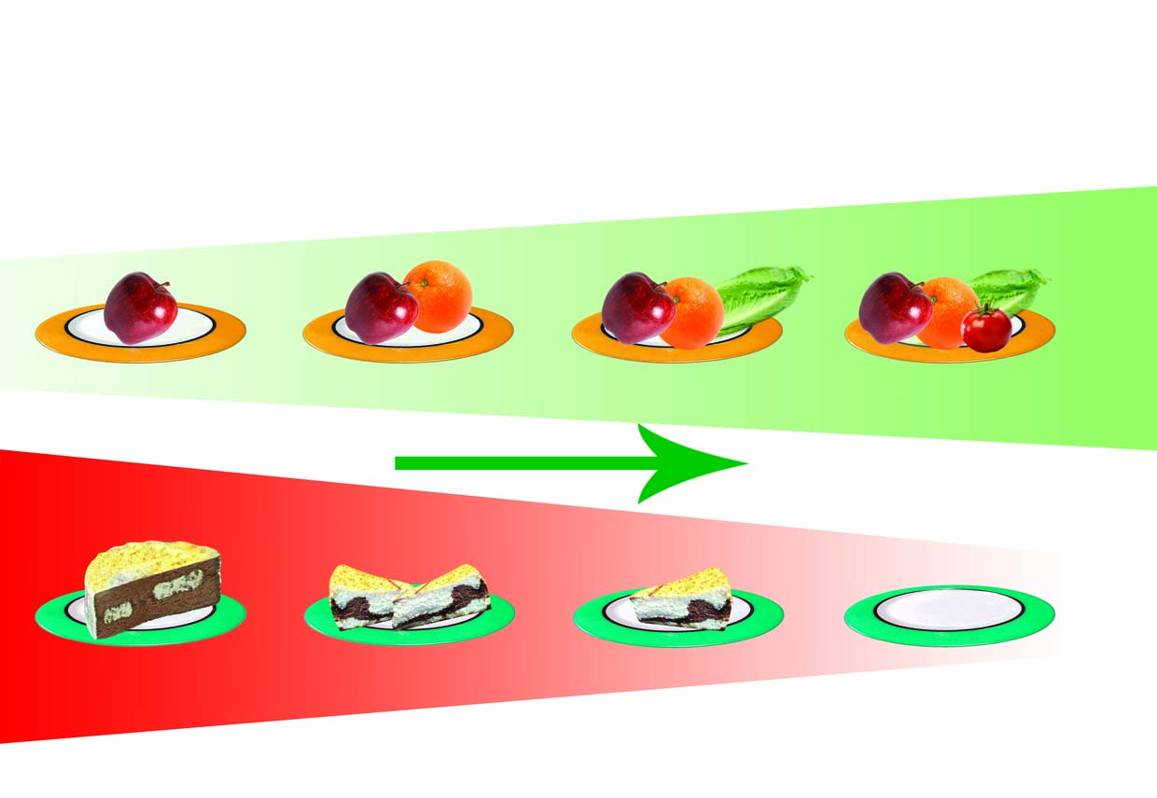
* اصلاح تدریجی عادات غذایی

Slide 50
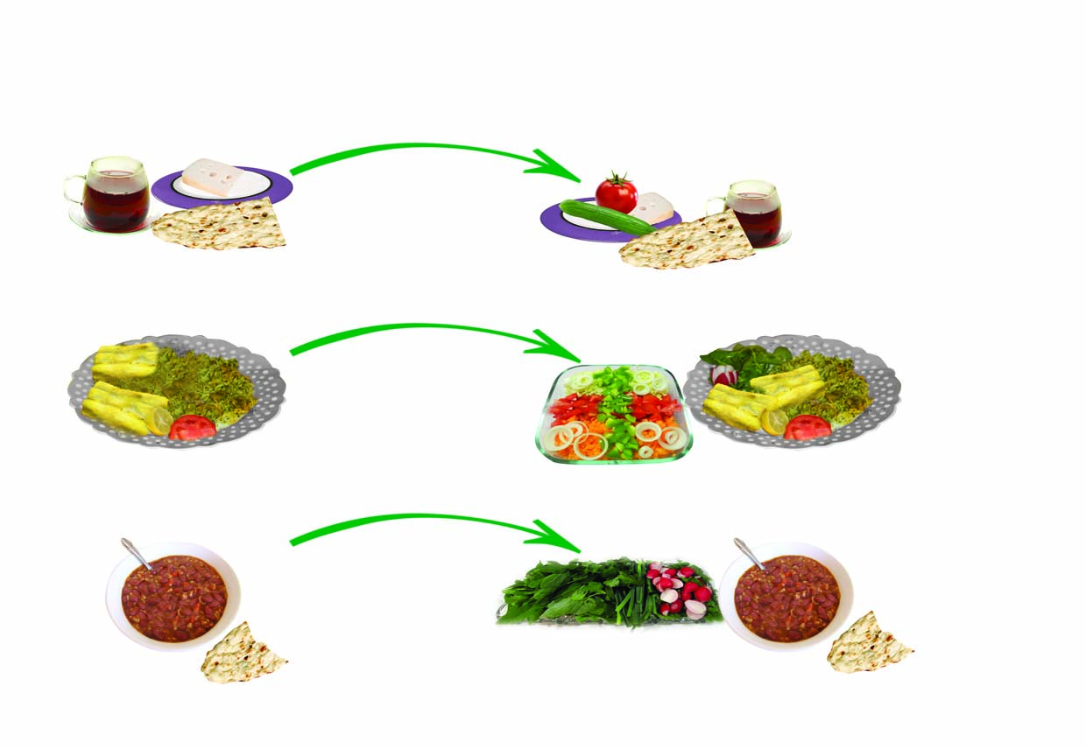
1-افزایش مقدار دریافت سبزیجات در برنامۀ غذایی روزانه:

Slide 51


Slide 52
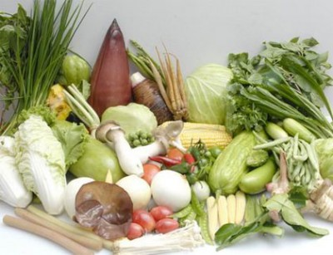
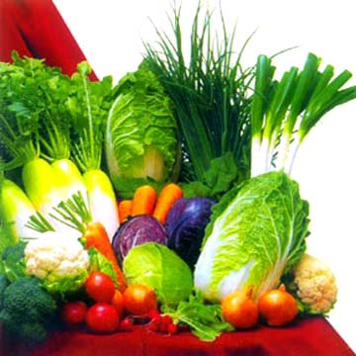
مصرف سبزیجات و میوه جات به اندازه کافی

Slide 53
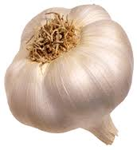
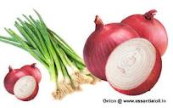
افزایش مصرف سیر و پیاز درتهیه غذا و یا به صورت خام مثلاً نصف پیاز در روز و یک حبه سیر رنده شده در هر وعده غذایی

Slide 54
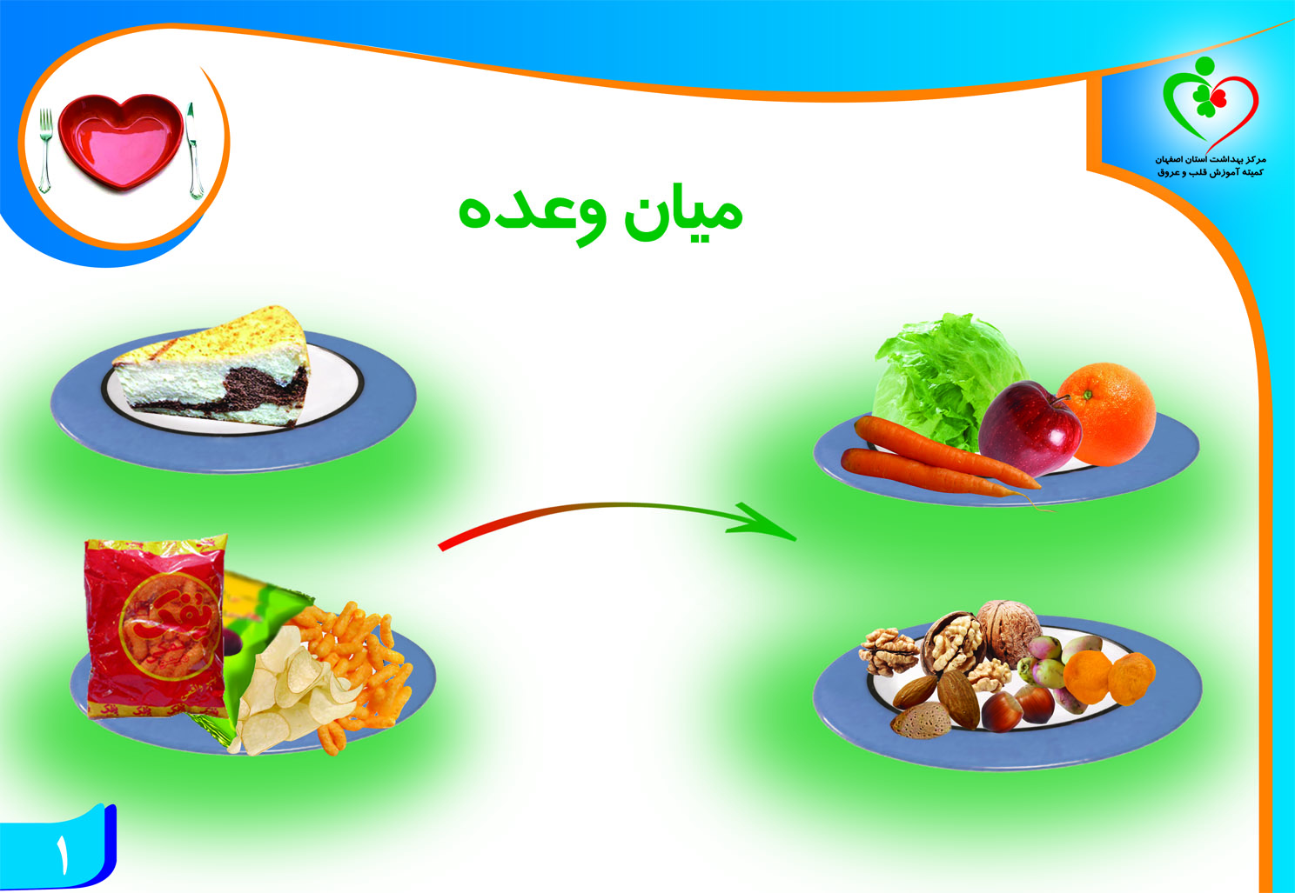
مصرف میان وعده های سال بصورت منظم در طول روز:

Slide 55
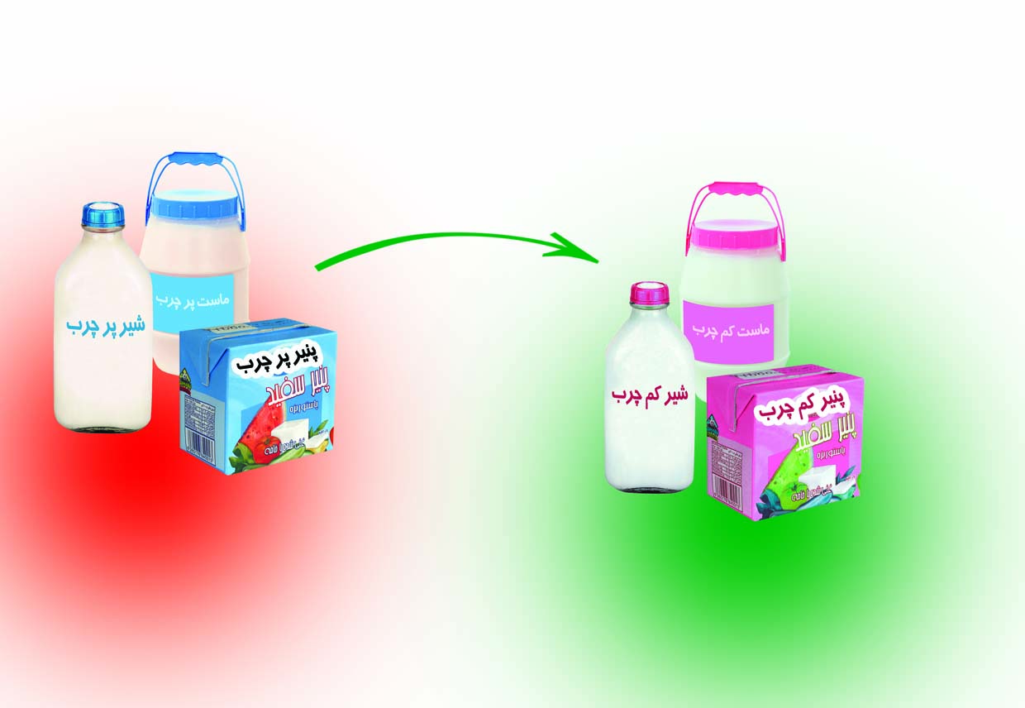
مصرف روزانۀ لبنیات کم چرب

Slide 56
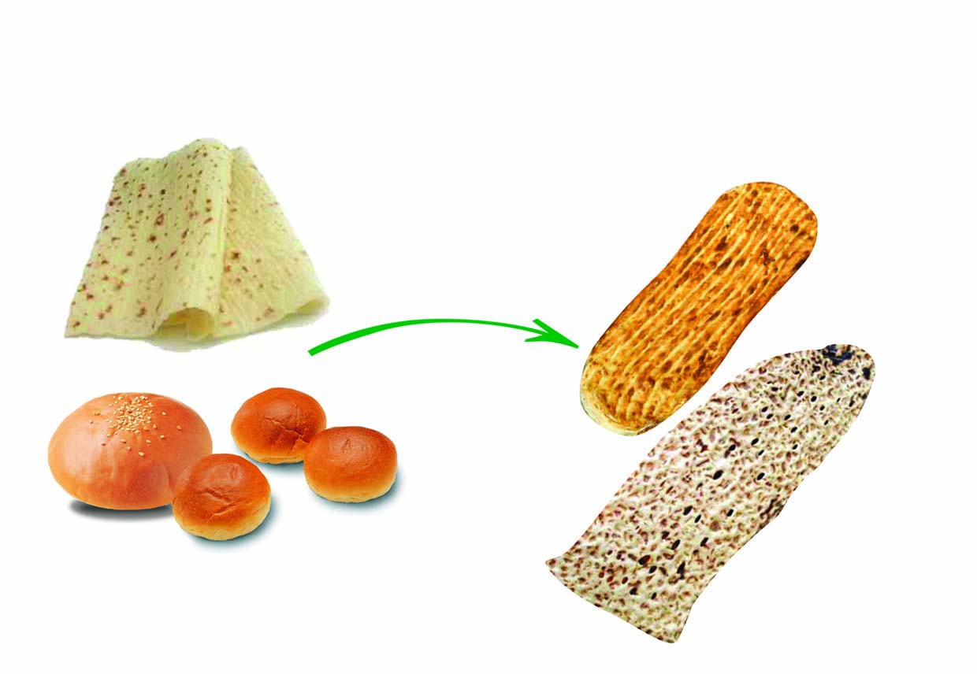
مصرف غلات سبوس دار

Slide 57
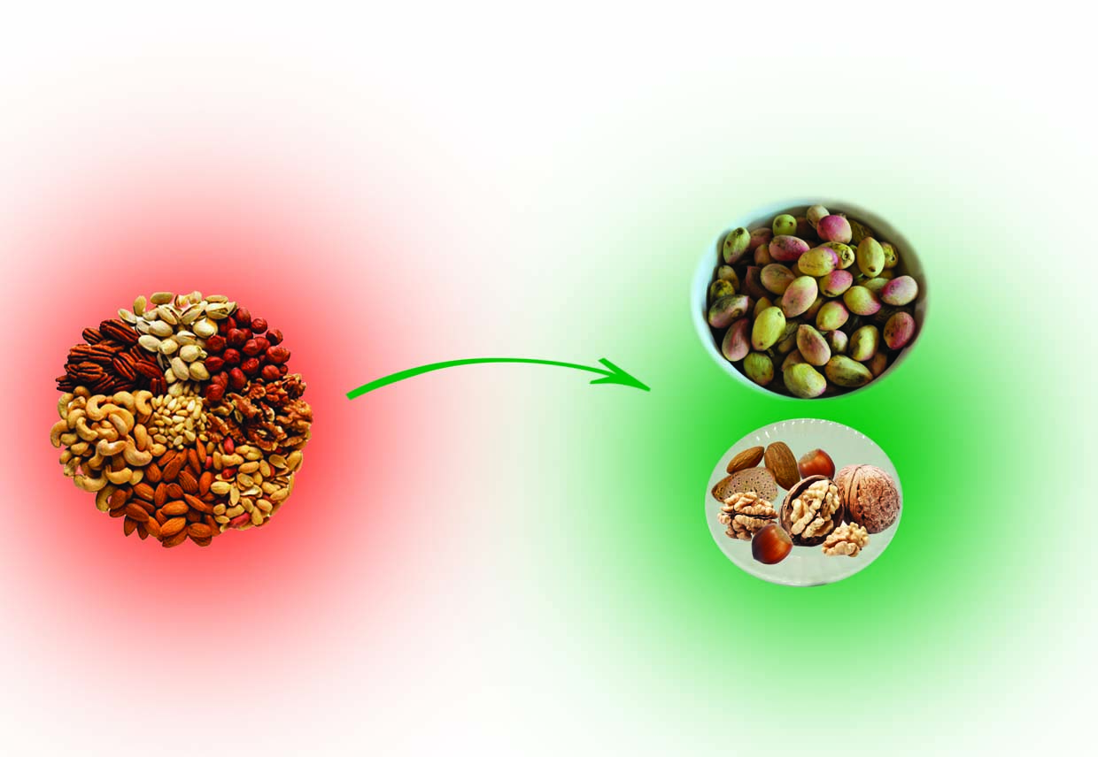
مصرف مغزهای گیاهی خام

Slide 58
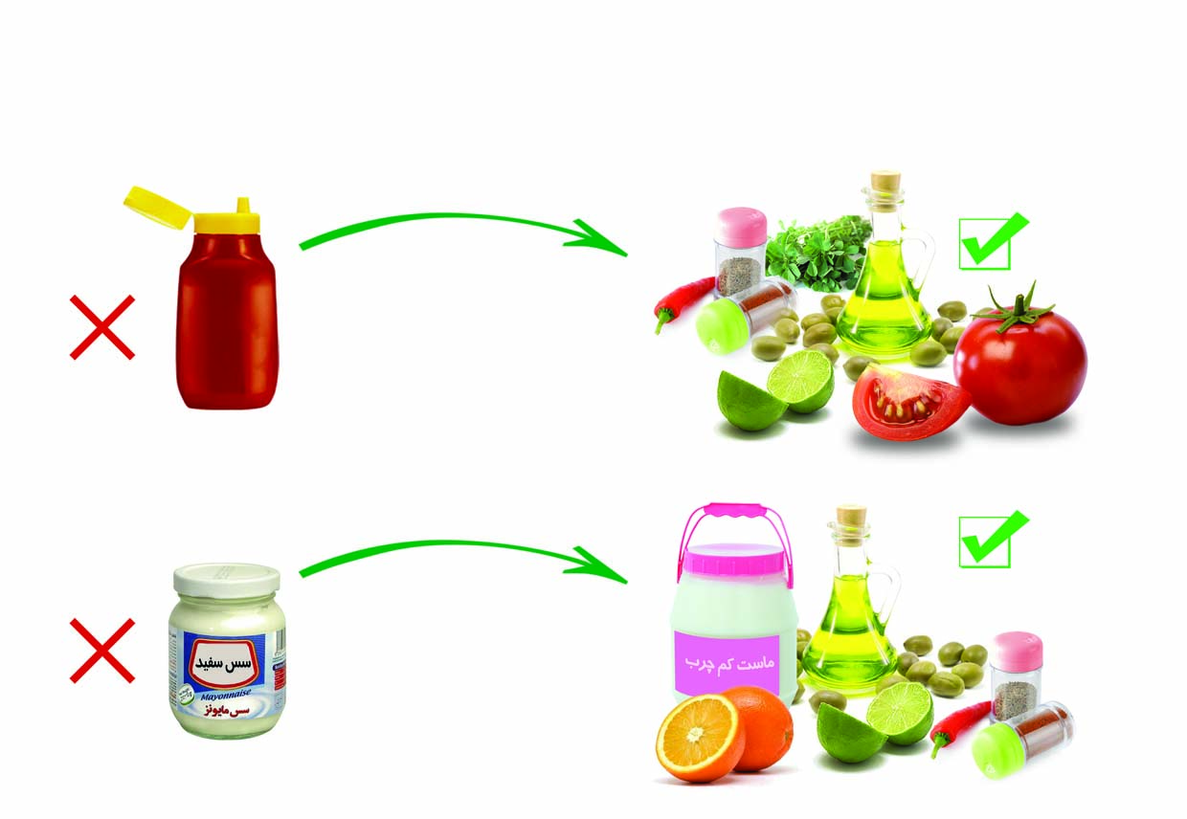
مصرف سس های سالم
بدین منظور می توان از مواد معطری مانند: سیر، ریحان،‌پیاز، فلفل قرمز، جعفری ، شوید، زنجبیل ، فلفل سیاه، خردل، آب لیمو، آب نارنج ، زعفران ، ترخون ، آویشن و زیره استفاده نمود.

Slide 59
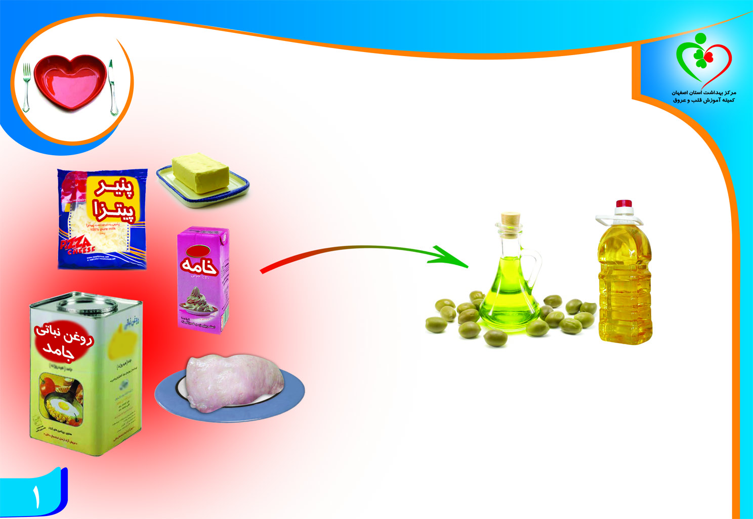
مصرف روغن های گیاهی
عدم مصرف چربی های اشباع مثل روغن های جامد،‌پیه ، دنبه ، چربی های حیوانی ، کره ، سرشیر و خامه و استفاده بیشتر از روغن های حاوی اسیدهای چرب غیراشباع با یک باند دوگانه(‌مثل روغن زیتون ، کانولا ، بادام زمینی ، بادام ، دانه های روغنی ، کنجد و تخم کدو) و یا چند باند دوگانه ( مثل روغن ذرت ، آفتاب گردان ، دانه سویا ، روغن ماهی و گردو)

Slide 60
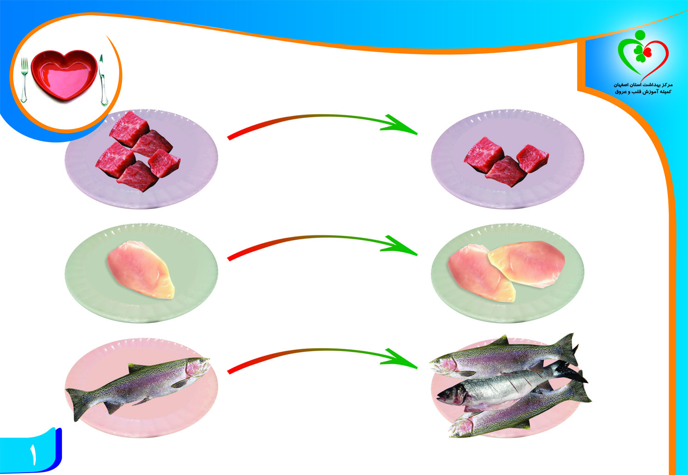
مصرف بیشتر گوشت های سفید و مصرف کمتر گوشت های قرمز

Slide 61
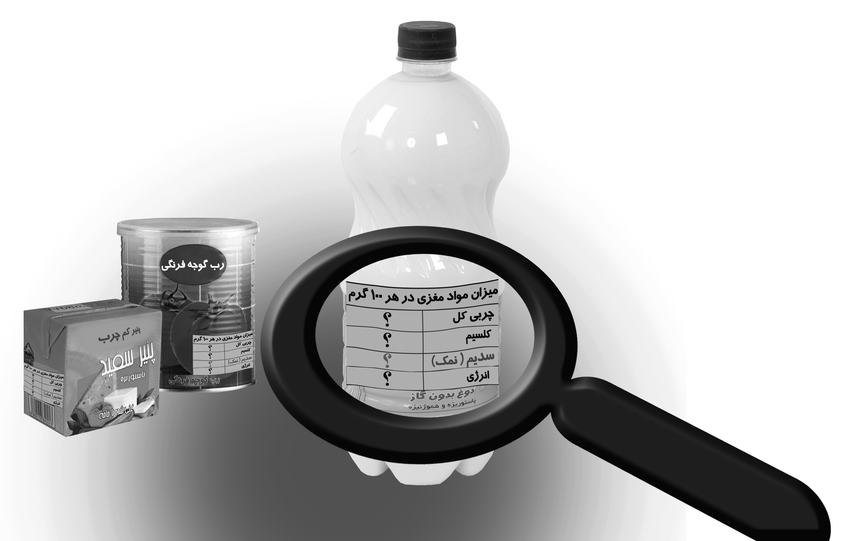
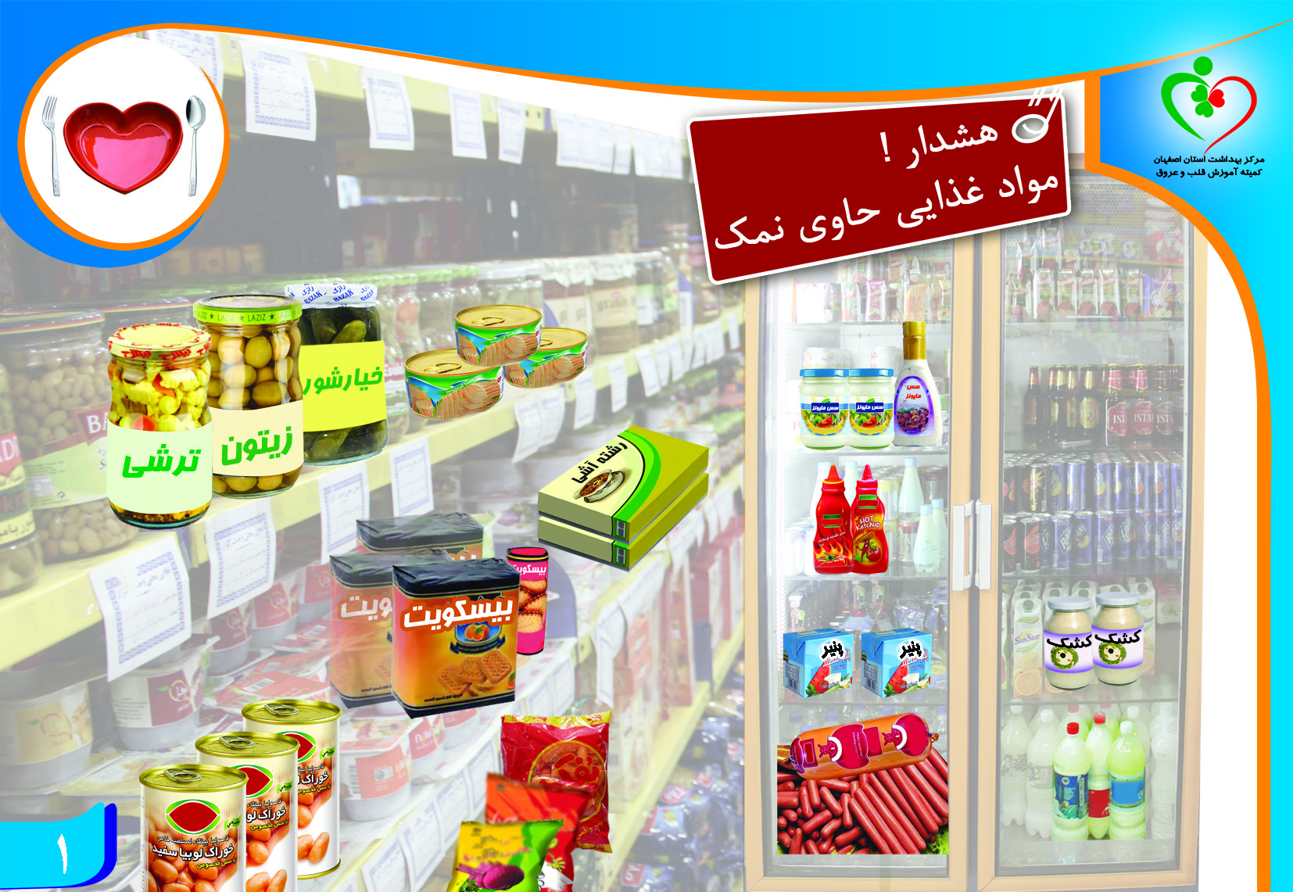
آگاهی از مواد غذایی پرنمک و توجه به آن درهنگام خرید:

Slide 62
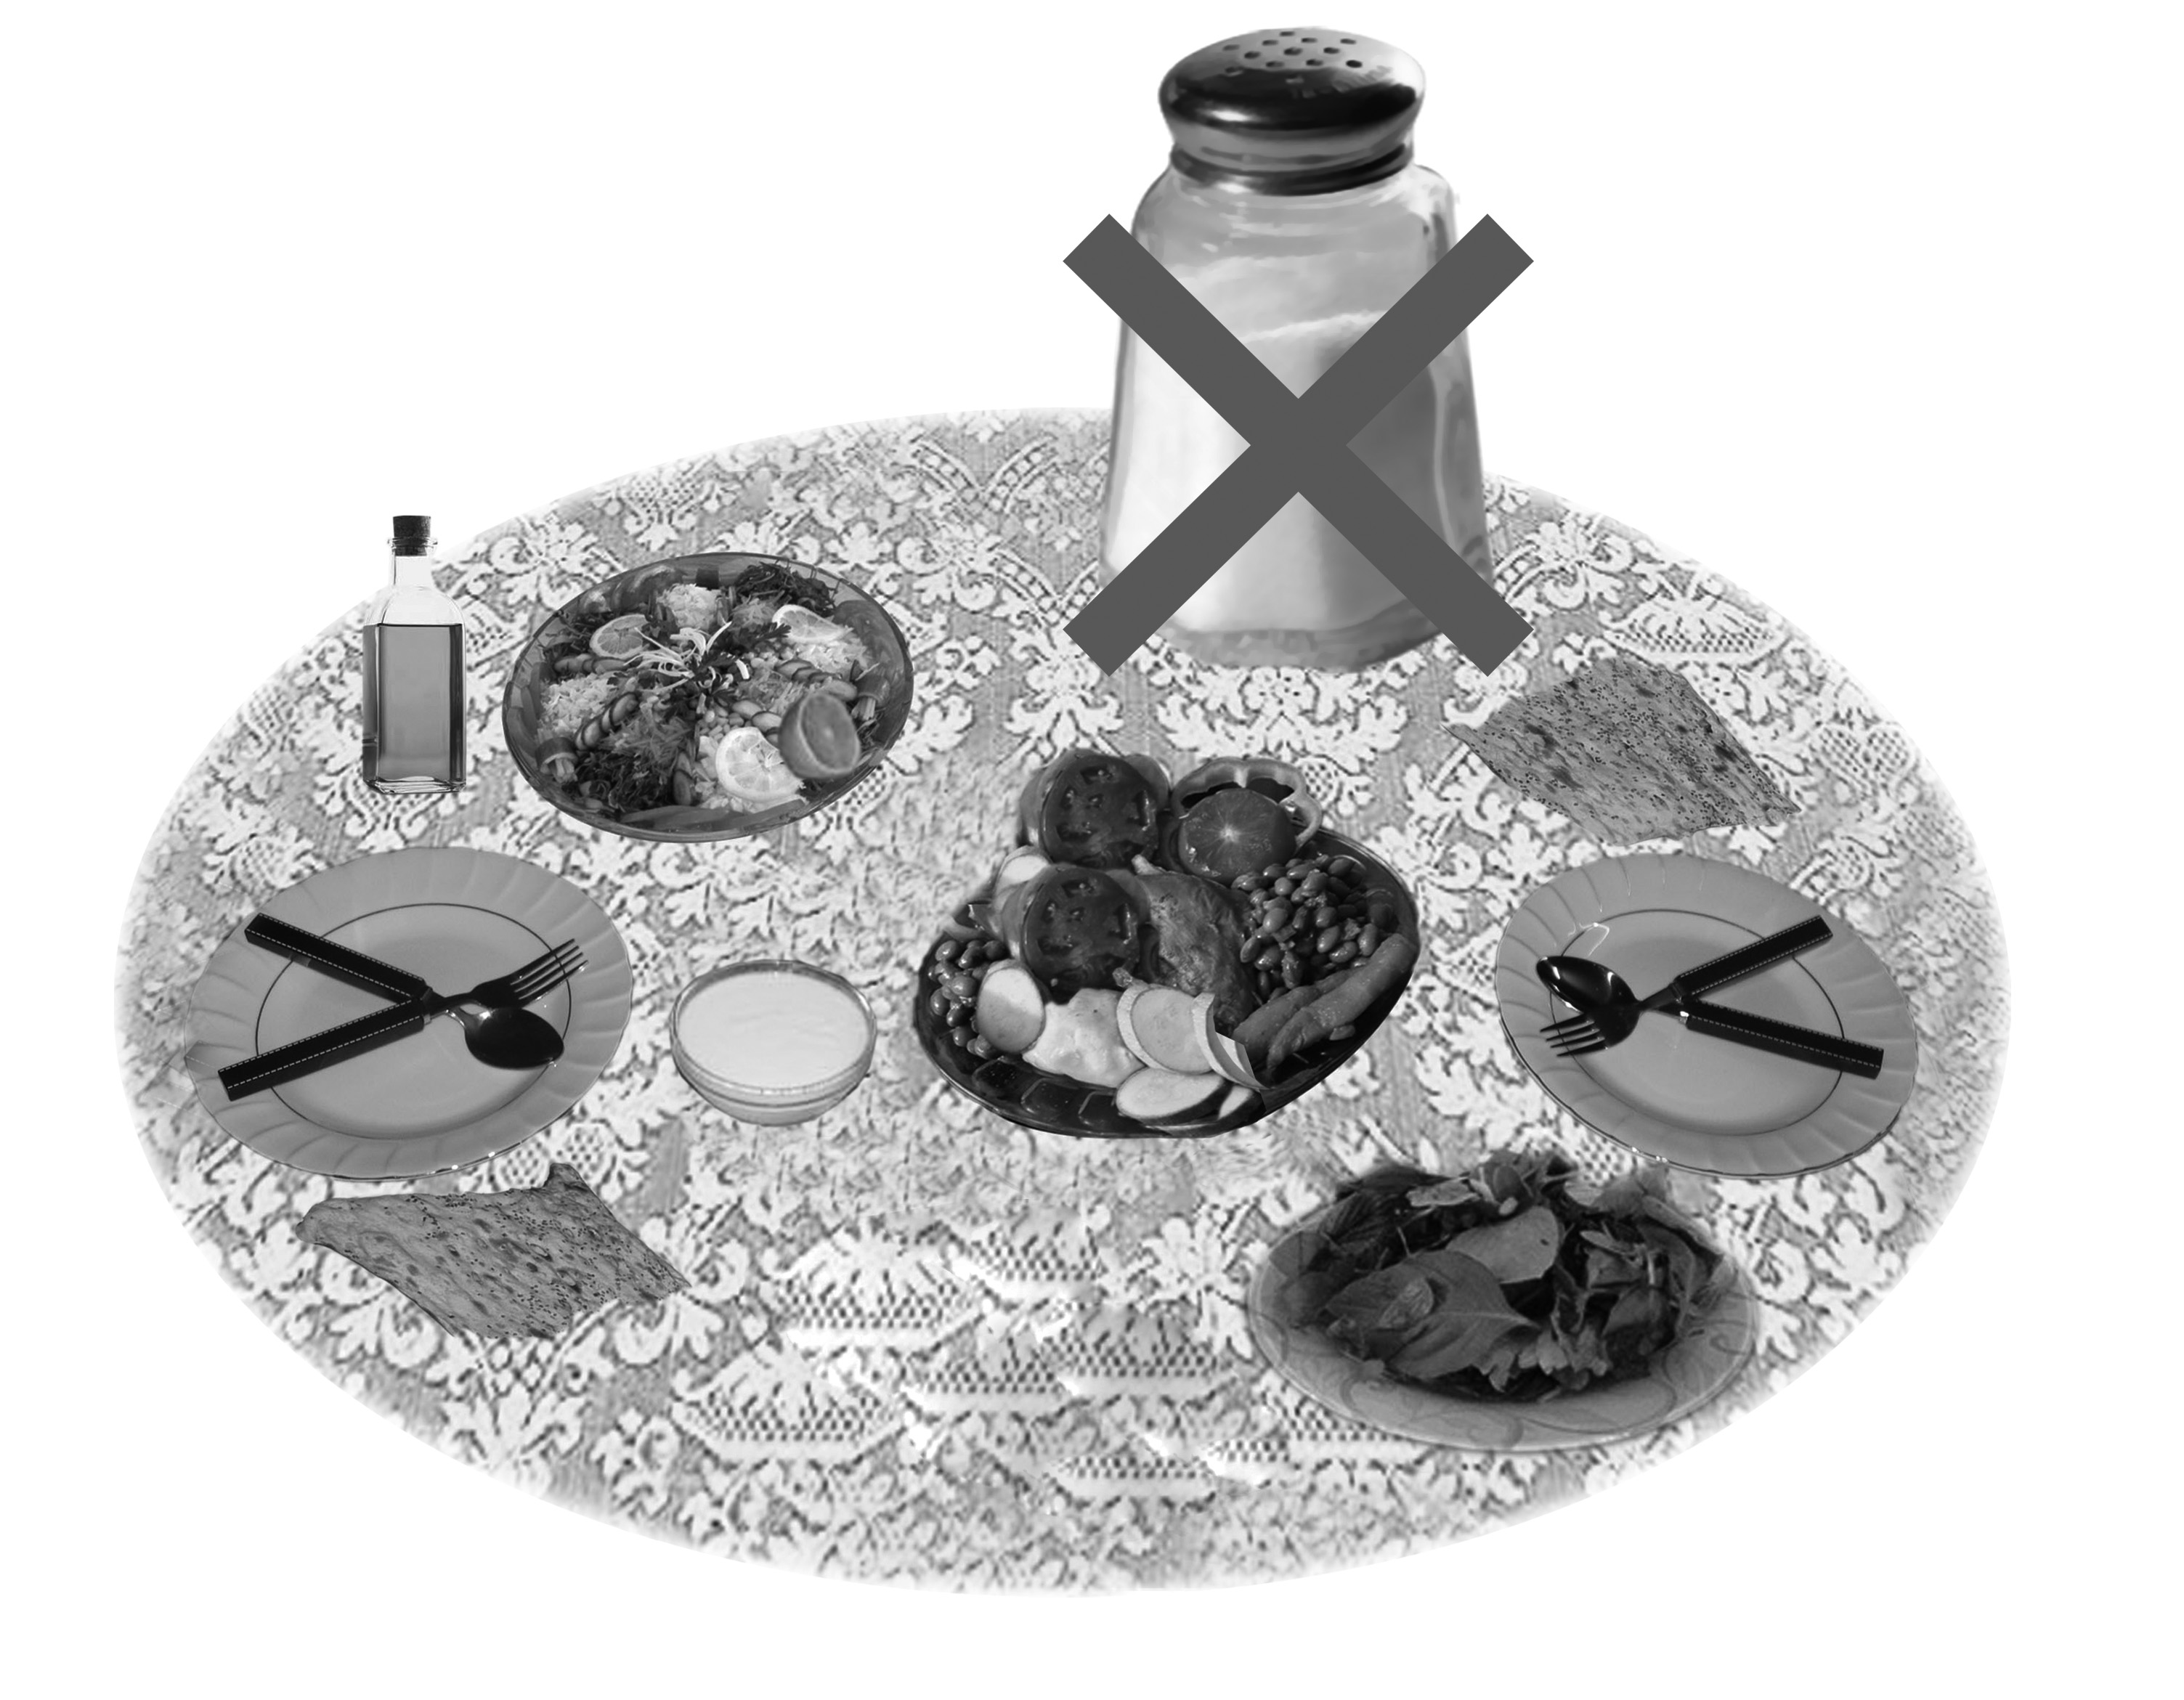
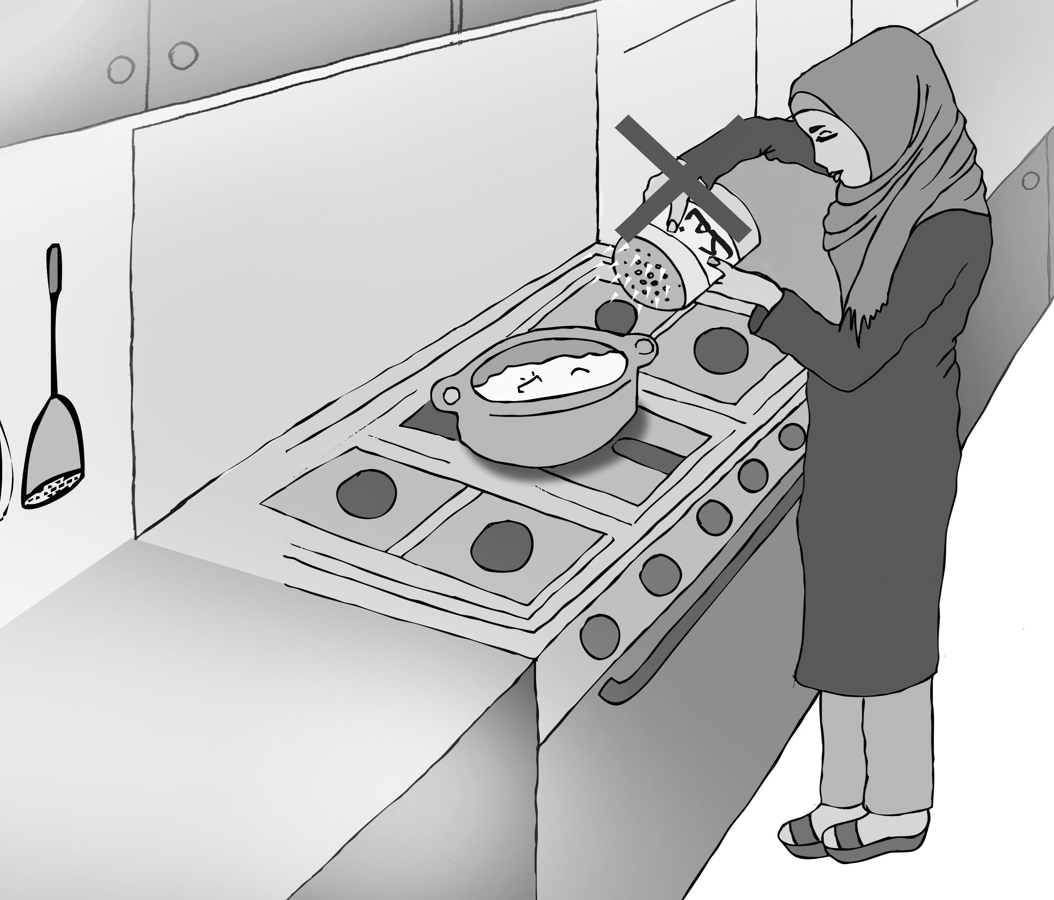
کنترل مقدار نمک مصرفی:

Slide 63
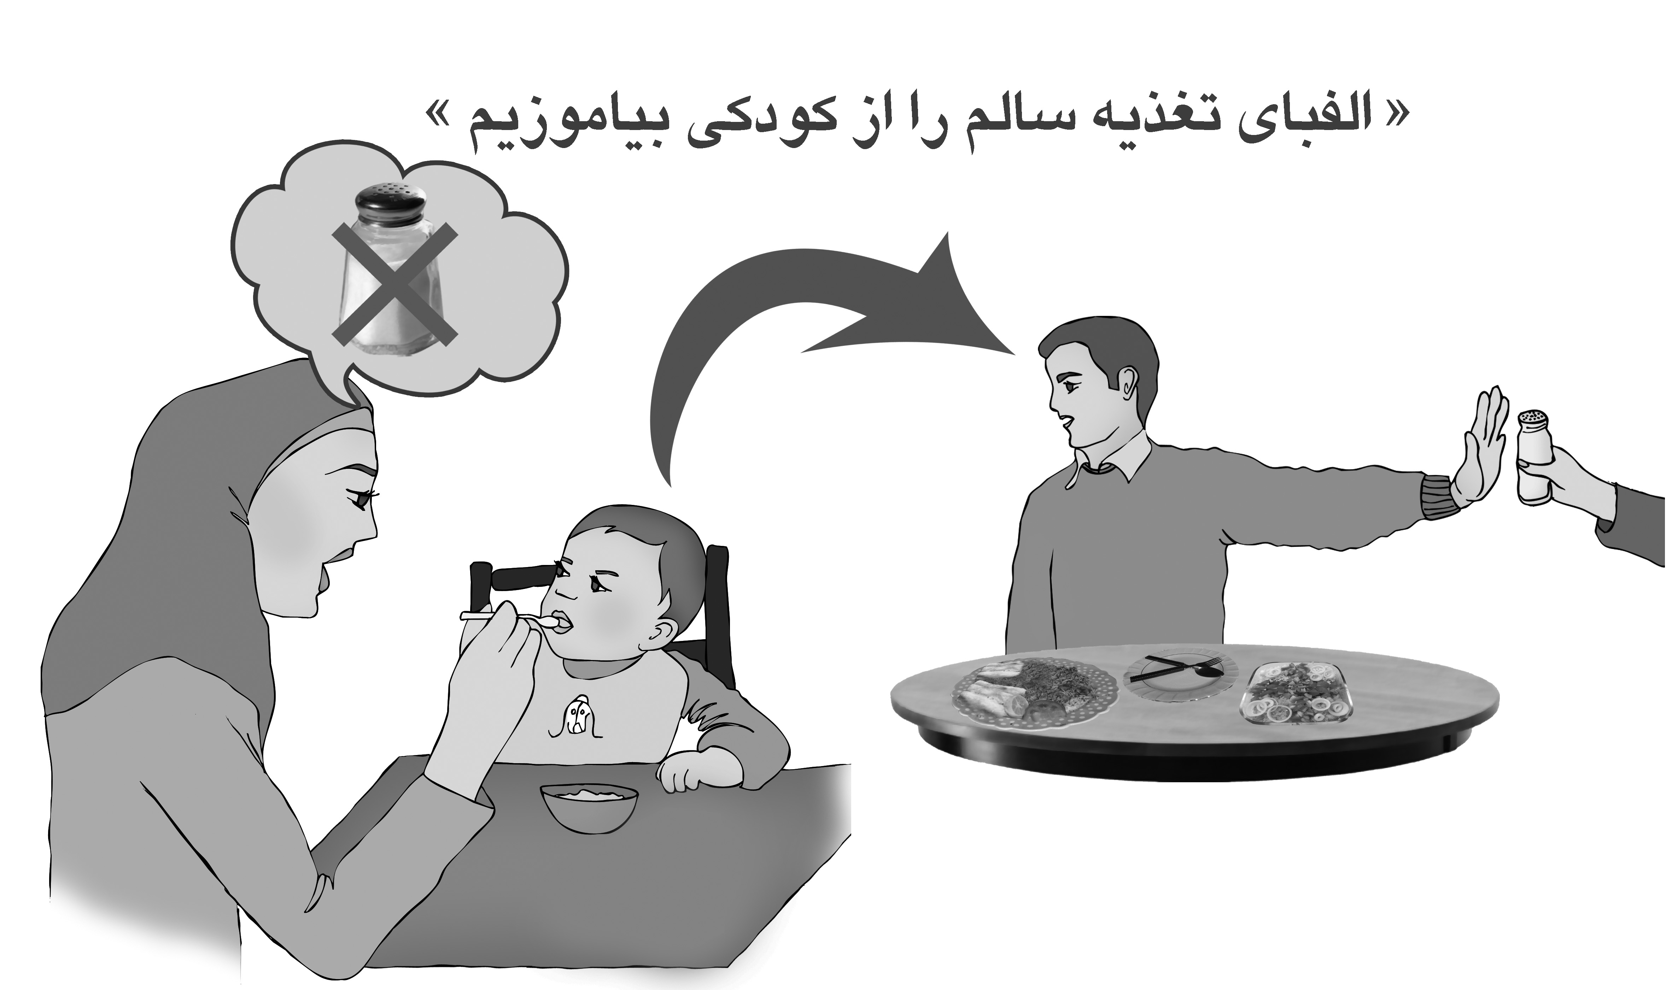
فرزندانمان را از کودکی به تغذیۀ سالم عادت دهیم

